Slide 1

IA pour Développeurs - Outils et Productivité
Jean-Louis GUENEGO @2025

Slide 2
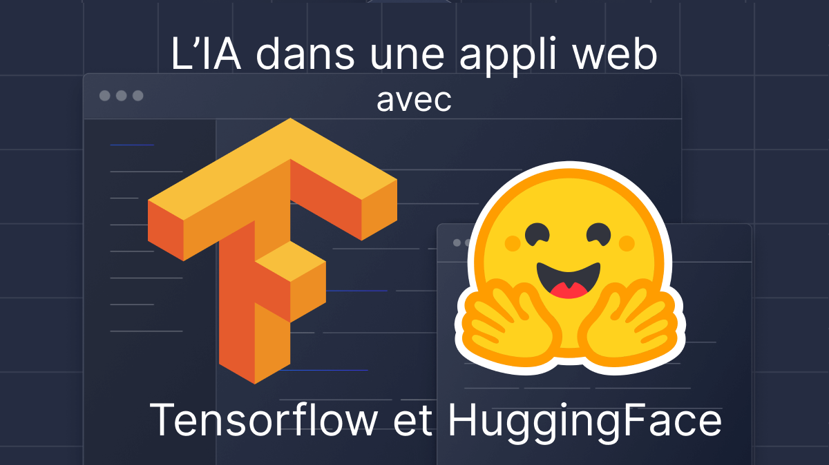
Introduction à l'IA en développement
Jean-Louis GUENEGO @2025

Slide 3
Sommaire du chapitre — Introduction à l'IA en développement
• Concepts fondamentaux de l'IA en développement
• Applications de l'IA dans le code
• Outils IA pour développeurs
• Écosystème des assistants IA
• Avantages de l'IA en programmation
• Limites et défis de l'IA
• Éthique de l'IA en développement
• Bonnes pratiques IA
• Tendances actuelles de l'IA
• Innovations futures
• Impact sur l'industrie tech
• Cas d'usage réels
• Perspectives d'évolution
• Questions fréquentes
• Résumé des points clés
Notes:
Ce sommaire situe les étapes du chapitre et les attentes pédagogiques principales. Nous explorerons les concepts fondamentaux de l'IA appliquée au développement logiciel, en montrant comment ces technologies transforment les pratiques traditionnelles des développeurs. Les participants découvriront d'abord les principes de base de l'IA en programmation, puis les applications concrètes dans l'écriture et l'analyse de code. Nous passerons en revue l'écosystème des outils disponibles, en mettant l'accent sur les assistants de codage intelligents. Les avantages et limites de ces technologies seront discutés de manière équilibrée, avec une attention particulière aux aspects éthiques et aux bonnes pratiques d'utilisation. Nous examinerons également les tendances actuelles et futures de l'IA dans l'industrie du développement. Ce chapitre vise à donner aux développeurs une compréhension solide des opportunités offertes par l'IA, tout en les sensibilisant aux défis et responsabilités associés à son adoption.

Slide 4
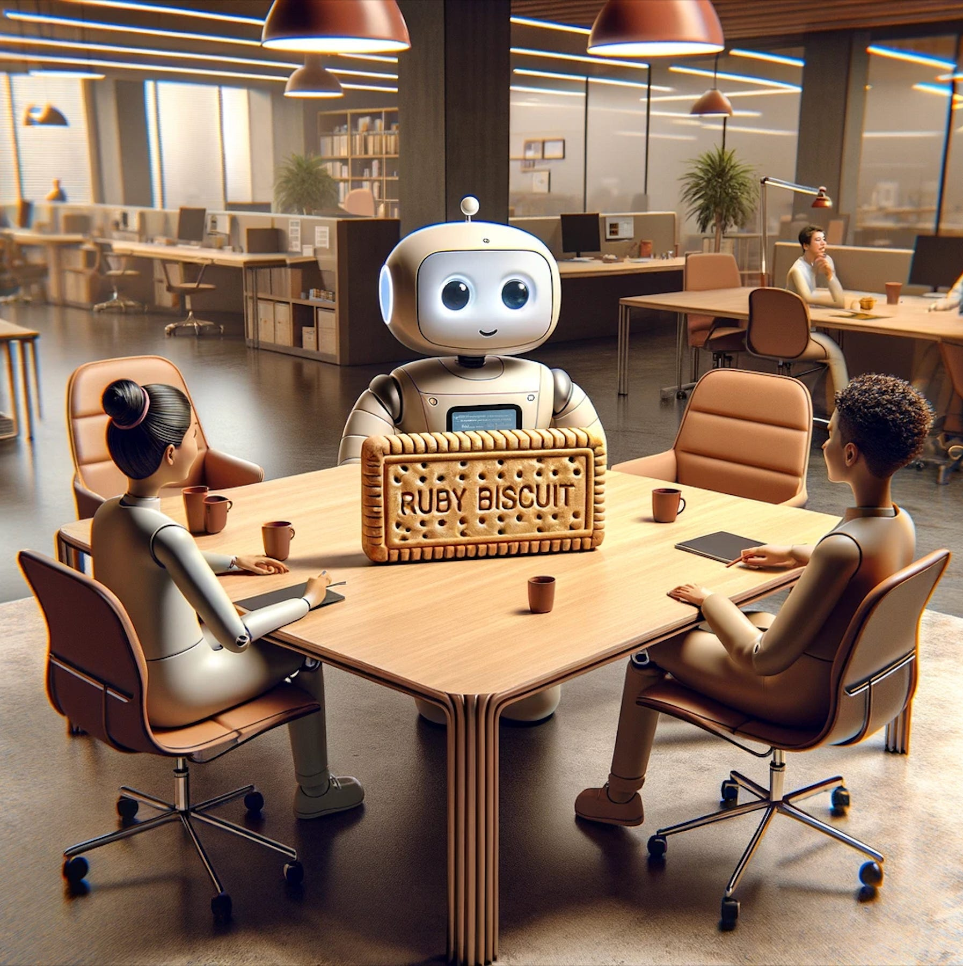
Concepts fondamentaux de l'IA en développement
• L'IA utilise des algorithmes d'apprentissage pour analyser des patterns dans le code.
• Les modèles de langage permettent la génération et la compréhension de code naturel.
• L'analyse statique IA détecte automatiquement des erreurs et des vulnérabilités.
• Les assistants IA apprennent des bases de code pour proposer des suggestions contextuelles.
• L'optimisation IA améliore les performances en identifiant des goulots d'étranglement.
L'IA transforme le développement en automatisant les tâches répétitives et en augmentant l'efficacité.
Notes:
Les concepts fondamentaux de l'IA en développement reposent sur l'utilisation d'algorithmes d'apprentissage automatique pour traiter et comprendre le code source. Contrairement aux outils traditionnels qui suivent des règles fixes, l'IA apprend des patterns à partir de vastes ensembles de données de code, permettant une analyse plus nuancée et adaptative. Les modèles de langage, comme ceux utilisés dans les assistants de codage, sont entraînés sur des milliards de lignes de code provenant de projets open source et propriétaires. Cette formation massive leur permet de comprendre la syntaxe, la sémantique et les idiomes de programmation dans de nombreux langages. L'analyse statique assistée par IA va au-delà des vérifications classiques en utilisant des techniques d'apprentissage profond pour identifier des bugs subtils, des vulnérabilités de sécurité et des problèmes de performance qui échapperaient aux outils traditionnels. Les assistants IA intègrent ces capacités dans l'environnement de développement, offrant des suggestions en temps réel, des corrections automatiques et des explications contextuelles. Cette intégration transforme le processus de développement d'une activité solitaire en une collaboration homme-machine productive. Enfin, l'optimisation IA utilise des techniques d'apprentissage par renforcement pour améliorer continuellement les suggestions et les analyses, s'adaptant aux préférences et aux patterns de codage spécifiques de chaque développeur.

Slide 5

Applications de l'IA dans le code
• Génération automatique de code à partir de spécifications en langage naturel.
• Révision intelligente du code avec suggestions d'amélioration.
• Débogage assisté par IA pour identifier et corriger les erreurs.
• Refactorisation automatique pour améliorer la maintenabilité.
• Traduction de code entre différents langages de programmation.
L'IA applique ses capacités d'analyse et de génération à toutes les phases du développement logiciel.
Notes:
Les applications de l'IA dans le développement de code sont multiples et transforment chaque étape du processus de création logicielle. La génération automatique de code permet aux développeurs de décrire leurs besoins en langage naturel, laissant l'IA produire le code correspondant de manière rapide et précise. La révision intelligente du code utilise des modèles d'IA pour analyser la qualité, la sécurité et les performances du code écrit. Ces outils peuvent suggérer des améliorations, identifier des patterns problématiques et proposer des refactorisations pour rendre le code plus maintenable et efficace. Le débogage assisté par IA représente une avancée majeure, car les systèmes d'IA peuvent analyser les traces d'erreur, comprendre le contexte du bug et proposer des corrections ciblées. Cette approche réduit considérablement le temps passé à identifier et résoudre les problèmes. La refactorisation automatique permet de moderniser le code existant, en appliquant les meilleures pratiques et en optimisant les structures de données et les algorithmes. L'IA peut effectuer ces transformations complexes tout en préservant la fonctionnalité du programme. Enfin, la traduction de code entre langages ouvre de nouvelles possibilités de migration et d'interopérabilité, permettant aux équipes de travailler avec leurs langages préférés tout en facilitant l'intégration de composants développés dans différents environnements.

Slide 6
Outils IA pour développeurs
• Assistants de codage comme GitHub Copilot pour suggestions en temps réel.
• Outils d'analyse statique comme SonarQube avec IA intégrée.
• Plateformes de test automatisé générant des cas de test intelligents.
• Outils de documentation automatique à partir du code source.
• Environnements de développement intégrés avec IA native.
Une variété d'outils IA spécialisés couvre tous les aspects du développement moderne.
Notes:
L'écosystème des outils IA pour développeurs s'est considérablement développé ces dernières années, offrant des solutions spécialisées pour chaque aspect du processus de développement. Les assistants de codage comme GitHub Copilot ont révolutionné l'écriture de code en proposant des suggestions contextuelles basées sur l'analyse de milliards de lignes de code. Les outils d'analyse statique ont évolué pour intégrer des capacités d'IA, permettant une détection plus fine des problèmes de qualité, de sécurité et de performance. Ces systèmes apprennent des patterns de code problématiques et peuvent anticiper les erreurs avant qu'elles ne se produisent. Les plateformes de test automatisé utilisent l'IA pour générer des cas de test intelligents, couvrant non seulement les chemins d'exécution évidents mais aussi les scénarios edge cases qui échapperaient aux approches traditionnelles. Cette génération automatique réduit considérablement la charge de travail des équipes QA. La documentation automatique représente un autre domaine où l'IA excelle, en analysant le code source pour produire une documentation technique précise et à jour. Ces outils peuvent générer des commentaires, des diagrammes d'architecture et même des guides d'utilisation directement à partir du code. Enfin, les environnements de développement intégrés commencent à incorporer l'IA de manière native, offrant des interfaces adaptatives qui apprennent des habitudes de travail de chaque développeur pour optimiser leur productivité et leur confort d'utilisation.

Slide 7
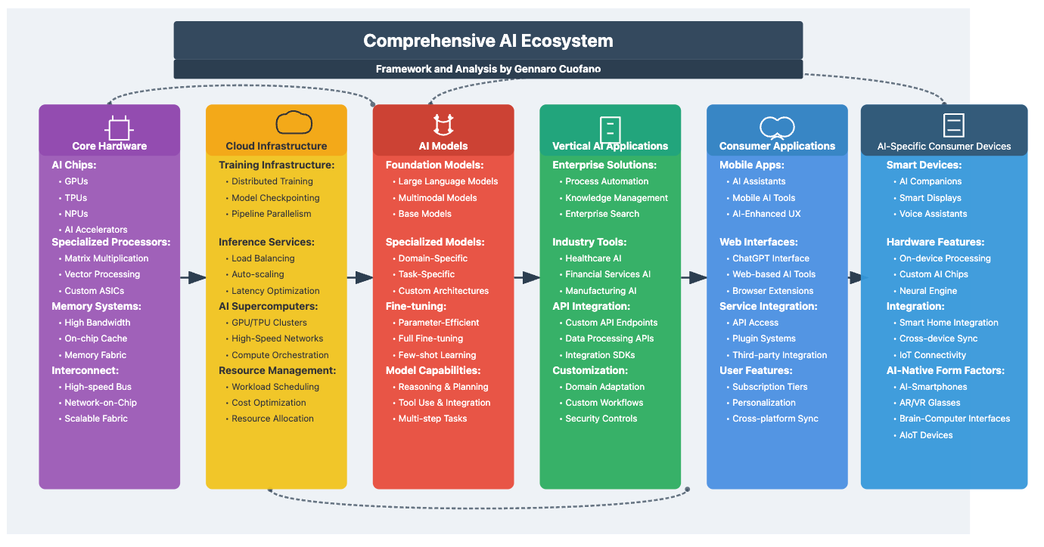
Écosystème des assistants IA
• GitHub Copilot : assistant intégré aux IDE populaires.
• Tabnine : alternative open-source avec apprentissage personnalisé.
• Kite : focus sur l'auto-complétion intelligente.
• IntelliCode : solution Microsoft pour Visual Studio.
• CodeWhisperer : assistant AWS pour le cloud development.
L'écosystème des assistants IA offre des choix adaptés à différents besoins et environnements.
Notes:
L'écosystème des assistants IA pour le développement est riche et diversifié, offrant aux développeurs une multitude d'options adaptées à leurs besoins spécifiques et à leurs environnements de travail. GitHub Copilot, développé par GitHub et OpenAI, s'est imposé comme une référence grâce à son intégration transparente dans les IDE les plus populaires. Tabnine propose une alternative open-source qui permet un apprentissage personnalisé basé sur le code propre à chaque entreprise, offrant ainsi des suggestions plus pertinentes pour les projets spécifiques. Cette approche respecte la confidentialité des données tout en maintenant une haute qualité de suggestions. Kite se concentre sur l'auto-complétion intelligente, utilisant des modèles d'IA pour prédire non seulement les prochains tokens mais aussi des blocs de code complets. Cette approche proactive réduit considérablement le temps de frappe et aide à maintenir la concentration sur la logique métier. IntelliCode de Microsoft apporte l'IA dans l'écosystème Visual Studio, en tirant parti des vastes données de télémétrie de la plateforme pour offrir des suggestions particulièrement adaptées aux technologies Microsoft et aux patterns de développement .NET. CodeWhisperer d'Amazon complète cet écosystème en se spécialisant dans le développement cloud, avec une connaissance approfondie des services AWS et des meilleures pratiques de développement serverless et cloud-native.

Slide 8

Avantages de l'IA en programmation
• Augmentation significative de la productivité des développeurs.
• Réduction des erreurs de codage grâce à la prévention proactive.
• Accélération de l'apprentissage pour les nouveaux langages et frameworks.
• Amélioration de la qualité du code et de sa maintenabilité.
• Libération du temps pour se concentrer sur les problèmes complexes.
L'IA amplifie les capacités humaines plutôt que de les remplacer.
Notes:
Les avantages de l'IA en programmation sont nombreux et transforment profondément la manière dont les développeurs travaillent. La productivité est considérablement augmentée grâce à l'automatisation des tâches répétitives et à la génération rapide de code boilerplate, permettant aux développeurs de se concentrer sur les aspects créatifs et stratégiques de leur travail. La réduction des erreurs représente un bénéfice majeur, car les outils IA peuvent détecter et corriger des problèmes avant qu'ils ne deviennent des bugs coûteux. Cette prévention proactive améliore non seulement la qualité du code mais aussi réduit le temps passé en débogage et en maintenance corrective. Pour les développeurs apprenant de nouveaux langages ou frameworks, l'IA offre un soutien pédagogique précieux en proposant des exemples contextuels et en expliquant les patterns de code. Cette accélération de l'apprentissage permet une adoption plus rapide des nouvelles technologies. La qualité globale du code s'améliore grâce aux suggestions constantes d'optimisation, de refactorisation et de bonnes pratiques. Les assistants IA apprennent des meilleures pratiques de l'industrie et les appliquent systématiquement. Enfin, en prenant en charge les aspects routiniers du développement, l'IA libère du temps mental pour les développeurs, leur permettant de se concentrer sur la résolution de problèmes complexes, l'architecture système et l'innovation. Cette collaboration homme-machine maximise le potentiel créatif de chaque individu.

Slide 9

Limites et défis de l'IA
• Dépendance excessive aux suggestions peut réduire les compétences de base.
• Risques de sécurité liés à la fuite de code propriétaire dans les modèles.
• Difficultés à comprendre le raisonnement derrière les suggestions IA.
• Biais potentiels dans les données d'entraînement des modèles.
• Coûts élevés pour les solutions IA propriétaires avancées.
L'IA est un outil puissant mais nécessite une utilisation réfléchie et équilibrée.
Notes:
Malgré ses nombreux avantages, l'IA en développement présente certaines limites et défis qu'il est important de reconnaître pour une utilisation responsable et efficace. La dépendance excessive aux suggestions des assistants peut entraîner une érosion des compétences fondamentales de programmation, créant une génération de développeurs moins autonomes. Les risques de sécurité sont significatifs, particulièrement concernant la fuite potentielle de code propriétaire dans les modèles d'IA entraînés sur des données publiques. Les entreprises doivent être vigilantes quant à la confidentialité de leur propriété intellectuelle lors de l'utilisation d'outils IA externes. La compréhension du raisonnement derrière les suggestions représente un défi majeur. Les modèles d'IA actuels fonctionnent souvent comme des boîtes noires, rendant difficile l'explication des décisions et limitant la confiance que les développeurs peuvent accorder aux recommandations. Les biais dans les données d'entraînement peuvent se traduire par des suggestions discriminantes ou inappropriées, reflétant les préjugés présents dans les vastes corpus de code utilisés pour former les modèles. Cette problématique nécessite une vigilance constante. Enfin, les coûts associés aux solutions IA avancées peuvent être prohibitifs pour les petites équipes ou les projets personnels, créant une inégalité d'accès aux technologies les plus performantes et limitant leur adoption généralisée.

Slide 10

Éthique de l'IA en développement
• Respect de la propriété intellectuelle et des licences open-source.
• Transparence sur l'utilisation des données dans les modèles IA.
• Évitement de la discrimination algorithmique dans le code généré.
• Responsabilité professionnelle dans l'utilisation des outils IA.
• Formation continue pour maintenir les compétences humaines.
L'éthique doit guider l'adoption de l'IA pour un développement responsable.
Notes:
L'éthique de l'IA en développement soulève des questions fondamentales sur la responsabilité professionnelle et l'impact sociétal des technologies que nous créons. Le respect de la propriété intellectuelle est primordial, car les modèles d'IA sont souvent entraînés sur du code open-source, et il est crucial de maintenir la distinction entre le code généré et les œuvres originales. La transparence sur l'utilisation des données représente un défi éthique majeur. Les développeurs doivent être informés des sources des modèles qu'ils utilisent et des implications potentielles en termes de confidentialité et de sécurité. Cette transparence permet une prise de décision éclairée. L'évitement de la discrimination algorithmique est essentiel, car les biais présents dans les données d'entraînement peuvent se propager dans le code généré, créant des systèmes discriminants. Les développeurs ont la responsabilité de détecter et corriger ces biais. La responsabilité professionnelle implique de ne pas déléguer aveuglément les décisions critiques à l'IA, mais d'utiliser ces outils comme des assistants augmentant les capacités humaines plutôt que les remplaçant. Cette approche maintient le jugement humain au centre du processus de développement. Enfin, la formation continue est nécessaire pour que les développeurs maintiennent et développent leurs compétences fondamentales, évitant ainsi une dépendance excessive aux outils IA qui pourrait limiter leur adaptabilité et leur créativité à long terme.

Slide 11

Bonnes pratiques IA
• Toujours vérifier et comprendre le code généré par l'IA.
• Utiliser l'IA comme complément, pas comme substitut aux compétences.
• Former régulièrement les équipes aux nouveaux outils IA.
• Établir des guidelines claires pour l'utilisation professionnelle.
• Surveiller les métriques de qualité et de productivité.
Des pratiques responsables maximisent les bénéfices de l'IA tout en minimisant les risques.
Notes:
Les bonnes pratiques pour l'utilisation de l'IA en développement visent à maximiser les bénéfices tout en minimisant les risques associés à ces technologies puissantes. La vérification systématique du code généré par l'IA est essentielle, car même les meilleurs modèles peuvent produire des erreurs ou des solutions suboptimales. L'IA doit être considérée comme un complément aux compétences humaines, pas comme un substitut. Les développeurs doivent maintenir leurs connaissances fondamentales et utiliser l'IA pour amplifier leur productivité plutôt que pour compenser des lacunes. La formation régulière des équipes est cruciale pour suivre l'évolution rapide des outils IA. Cette formation continue permet aux développeurs de tirer pleinement parti des nouvelles fonctionnalités et de comprendre les meilleures façons de les intégrer dans leur workflow. L'établissement de guidelines claires au niveau de l'organisation définit les règles d'utilisation professionnelle de l'IA, couvrant des aspects comme la confidentialité, la qualité du code et les responsabilités individuelles. Enfin, le suivi des métriques de qualité et de productivité permet d'évaluer l'impact réel de l'IA sur les projets. Ces mesures objectives aident à ajuster les pratiques et à démontrer la valeur ajoutée des investissements en IA.

Slide 12

Tendances actuelles de l'IA
• Intégration native de l'IA dans les IDE et outils de développement.
• Développement de modèles spécialisés pour des langages spécifiques.
• Focus croissant sur la sécurité et la confidentialité des données.
• Émergence d'IA collaborative pour le travail d'équipe.
• Expansion des applications IA au-delà du codage pur.
L'IA évolue rapidement, intégrant de plus en plus profondément les outils de développement.
Notes:
Les tendances actuelles de l'IA en développement montrent une intégration de plus en plus profonde dans l'écosystème des outils de développement. Les IDE intègrent désormais l'IA de manière native, offrant des expériences fluides où les suggestions apparaissent de façon contextuelle sans interrompre le flux de travail. Le développement de modèles spécialisés pour des langages ou frameworks particuliers représente une évolution importante. Ces modèles optimisés offrent une précision supérieure pour des domaines spécifiques comme le développement web, mobile ou les technologies cloud. La sécurité et la confidentialité des données deviennent des préoccupations centrales, avec l'émergence de solutions IA qui respectent les contraintes de conformité et protègent la propriété intellectuelle des entreprises. L'IA collaborative transforme la manière dont les équipes développent, permettant le partage de connaissances et la synchronisation des pratiques à travers des assistants qui apprennent des patterns d'équipe. Enfin, les applications de l'IA s'étendent au-delà du simple codage pour couvrir la gestion de projet, la revue de code automatisée et même la génération de documentation technique, créant un écosystème complet d'outils d'assistance au développement.

Slide 13

Innovations futures
• IA capable de comprendre et modifier des architectures complexes.
• Assistants proactifs anticipant les besoins des développeurs.
• Intégration de l'IA dans les processus DevOps complets.
• Modèles d'IA personnalisés pour chaque équipe de développement.
• IA comme partenaire créatif dans la conception logicielle.
L'avenir de l'IA en développement promet des avancées révolutionnaires dans l'assistance humaine.
Notes:
Les innovations futures de l'IA en développement ouvrent des perspectives fascinantes pour l'évolution des pratiques de programmation. L'IA capable de comprendre et modifier des architectures complexes représente un saut qualitatif, permettant aux systèmes de suggérer non seulement du code mais aussi des restructurations architecturales majeures. Les assistants proactifs qui anticipent les besoins des développeurs marquent une transition vers des outils plus intuitifs. Ces systèmes apprendront des habitudes de travail individuelles pour proposer des solutions avant même que les problèmes ne se posent explicitement. L'intégration complète de l'IA dans les pipelines DevOps transformera l'ensemble du cycle de développement, de la planification à la maintenance, créant des workflows entièrement automatisés et optimisés. Les modèles d'IA personnalisés pour chaque équipe permettront une adaptation fine aux pratiques spécifiques de chaque organisation, maximisant ainsi l'efficacité et la pertinence des suggestions. Enfin, l'IA comme partenaire créatif dans la conception logicielle ouvrira de nouvelles frontières, où les machines collaboreront avec les humains pour explorer des solutions innovantes et pousser les limites de ce qui est techniquement possible.

Slide 14
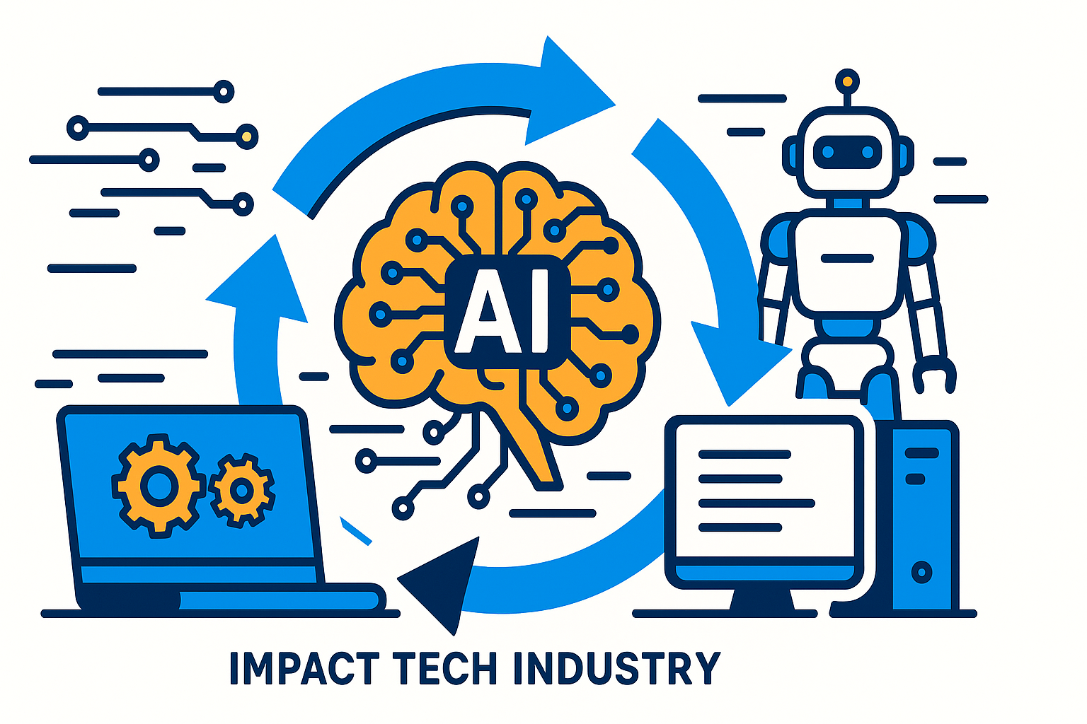
Impact sur l'industrie tech
• Transformation des méthodes de recrutement et de formation des développeurs.
• Évolution des architectures logicielles vers des systèmes plus adaptatifs.
• Accélération du rythme d'innovation dans les technologies émergentes.
• Réduction des coûts de développement à long terme.
• Création de nouveaux rôles professionnels centrés sur l'IA.
L'IA redéfinit les contours de l'industrie du développement logiciel.
Notes:
L'impact de l'IA sur l'industrie tech est profond et multiforme, transformant non seulement les pratiques de développement mais aussi l'organisation même des entreprises technologiques. Les méthodes de recrutement évoluent pour privilégier les compétences en IA et en collaboration homme-machine, créant de nouveaux profils professionnels. Les architectures logicielles deviennent plus adaptatives, avec des systèmes capables de s'auto-optimiser et de s'adapter aux changements de charge ou de requirements. Cette flexibilité ouvre de nouvelles possibilités pour des applications plus robustes et évolutives. Le rythme d'innovation s'accélère considérablement grâce à l'IA, permettant aux équipes de prototyper et d'itérer plus rapidement sur les idées. Cette accélération favorise l'émergence de technologies disruptives et réduit le time-to-market des nouveaux produits. Les coûts de développement à long terme diminuent grâce à la prévention des bugs et à l'optimisation automatique, permettant aux entreprises de réallouer leurs ressources vers l'innovation et l'expérience utilisateur. Enfin, de nouveaux rôles professionnels émergent, comme les "IA engineers" ou les "prompt engineers", spécialisés dans l'optimisation et l'intégration des technologies d'IA dans les processus de développement.

Slide 15

Cas d'usage réels
• Développement d'APIs REST avec génération automatique de code.
• Refactorisation de legacy code vers des architectures modernes.
• Détection et correction de vulnérabilités de sécurité.
• Optimisation des performances de bases de données.
• Génération de tests unitaires pour couvrir les edge cases.
L'IA prouve sa valeur dans des scénarios de développement concrets.
Notes:
Les cas d'usage réels démontrent la valeur pratique de l'IA dans le développement quotidien, montrant comment ces technologies résolvent des problèmes concrets rencontrés par les équipes de développement. Le développement d'APIs REST bénéficie grandement de la génération automatique de code, permettant de créer des endpoints fonctionnels en quelques minutes. La refactorisation de code legacy représente un défi majeur pour de nombreuses entreprises, et l'IA offre des outils pour analyser et proposer des migrations vers des architectures plus modernes et maintenables, réduisant les risques et les coûts associés. La détection de vulnérabilités de sécurité est critique dans un environnement où les cyberattaques sont omniprésentes. Les outils IA peuvent analyser le code en continu pour identifier des patterns de vulnérabilités connus et proposer des corrections appropriées. L'optimisation des performances de bases de données utilise l'IA pour analyser les requêtes, identifier les goulots d'étranglement et suggérer des améliorations d'indexation ou de structure qui peuvent multiplier les performances. Enfin, la génération automatique de tests unitaires permet de couvrir des cas edge complexes que les développeurs pourraient oublier, améliorant significativement la robustesse et la fiabilité des applications.

Slide 16

Perspectives d'évolution
• IA comme partenaire créatif dans la conception d'architectures.
• Automatisation complète des tâches de maintenance logicielle.
• IA prédictive pour anticiper les besoins de refactorisation.
• Intégration transparente dans les workflows DevOps.
• Formation personnalisée des développeurs par l'IA.
L'avenir réserve une intégration encore plus profonde de l'IA dans le développement.
Notes:
Les perspectives d'évolution de l'IA en développement ouvrent des horizons fascinants pour l'avenir des pratiques de programmation. L'IA comme partenaire créatif permettra aux développeurs de co-concevoir des architectures complexes, apportant des perspectives innovantes basées sur l'analyse de milliers de patterns réussis. L'automatisation complète des tâches de maintenance logicielle transformera la manière dont nous gérons le code existant, avec des systèmes capables de proposer et d'appliquer des mises à jour de sécurité, des optimisations de performance et des améliorations de compatibilité de manière proactive. L'IA prédictive anticipera les besoins de refactorisation en analysant les tendances d'évolution du code et en suggérant des restructurations avant que les problèmes de maintenabilité ne deviennent critiques. L'intégration transparente dans les workflows DevOps créera des pipelines entièrement intelligents, capables d'adapter automatiquement les processus de déploiement et de test en fonction du contexte et des objectifs spécifiques de chaque projet. Enfin, la formation personnalisée par l'IA offrira à chaque développeur un parcours d'apprentissage adapté à ses besoins spécifiques, accélérant l'acquisition de nouvelles compétences et maintenant la pertinence professionnelle dans un domaine en constante évolution.

Slide 17

Questions fréquentes
• L'IA va-t-elle remplacer les développeurs ? Non, elle les assiste.
• Faut-il craindre pour la sécurité du code généré ? Avec vérification.
• Les outils IA sont-ils accessibles aux petites équipes ? De plus en plus.
• Comment former les équipes existantes à l'IA ? Formation progressive.
• Quel est le ROI de l'investissement en IA ? Variable selon les projets.
Les questions courantes trouvent des réponses équilibrées et pragmatiques.
Notes:
Les questions fréquentes sur l'IA en développement reflètent les préoccupations légitimes des professionnels face à ces technologies disruptives. La crainte que l'IA remplace les développeurs est infondée ; au contraire, elle amplifie leurs capacités et leur permet de se concentrer sur les aspects créatifs et stratégiques du développement. La sécurité du code généré par l'IA est une préoccupation valable, mais elle peut être mitigée par des pratiques de vérification systématique et l'utilisation d'outils de validation. Les développeurs gardent toujours le contrôle final sur le code produit. L'accessibilité des outils IA aux petites équipes s'améliore constamment avec l'émergence de solutions open-source et de modèles locaux, rendant ces technologies de plus en plus démocratisées. La formation des équipes existantes doit être progressive et intégrée dans les workflows quotidiens, plutôt qu'imposée comme une révolution soudaine. Cette approche permet une adoption naturelle et durable. Le retour sur investissement varie selon les projets et les contextes, mais les gains en productivité et en qualité sont généralement significatifs, justifiant l'investissement dans ces technologies.

Slide 18

Résumé des points clés
• L'IA transforme le développement en assistant intelligent.
• Productivité et qualité améliorées grâce aux outils IA.
• Écosystème riche d'assistants et d'outils spécialisés.
• Adoption responsable avec éthique et bonnes pratiques.
• Avenir prometteur avec intégration profonde dans les workflows.
L'IA est un partenaire essentiel pour les développeurs modernes.
Notes:
Ce résumé des points clés synthétise les enseignements essentiels de cette introduction à l'IA en développement. L'IA ne remplace pas les développeurs mais agit comme un assistant intelligent, amplifiant leurs compétences et leur permettant d'atteindre de nouveaux niveaux d'efficacité. La productivité et la qualité du code sont significativement améliorées grâce aux outils IA, qui automatisent les tâches répétitives et détectent les erreurs avant qu'elles ne deviennent problématiques. L'écosystème des assistants de codage et des outils d'analyse est riche et diversifié, offrant des solutions adaptées à tous les types de projets et de langages de programmation. L'adoption responsable de ces technologies nécessite une approche éthique, avec des bonnes pratiques qui préservent la sécurité, la confidentialité et les compétences humaines. L'avenir s'annonce prometteur avec une intégration de plus en plus profonde de l'IA dans les workflows de développement, ouvrant de nouvelles possibilités pour l'innovation et la créativité dans le domaine du logiciel.

Slide 19

Conclusion du chapitre
• L'IA offre des opportunités uniques pour améliorer le développement logiciel.
• Une adoption réfléchie maximise les bénéfices tout en minimisant les risques.
• Les développeurs doivent rester maîtres de leurs outils et décisions.
• L'avenir du développement passe par la collaboration homme-IA.
• Formation et adaptation continues sont essentielles au succès.
Embrassez l'IA comme un partenaire pour un développement plus efficace et créatif.
Notes:
En conclusion de ce chapitre sur l'introduction à l'IA en développement, nous avons exploré comment ces technologies transforment profondément les pratiques de programmation. L'IA offre des opportunités uniques pour améliorer la productivité, la qualité et l'innovation dans le développement logiciel. Une adoption réfléchie et progressive permet de maximiser les bénéfices de ces outils tout en minimisant les risques potentiels. Il est crucial de maintenir un équilibre entre l'assistance technologique et les compétences humaines fondamentales. Les développeurs doivent rester les maîtres de leurs outils et de leurs décisions, utilisant l'IA comme un partenaire plutôt que comme un substitut. Cette approche préserve l'expertise professionnelle tout en bénéficiant des avancées technologiques. L'avenir du développement logiciel passe inévitablement par une collaboration étroite entre les humains et l'IA, créant de nouvelles possibilités pour résoudre des problèmes complexes et innover dans des domaines auparavant inaccessibles. Enfin, la formation continue et l'adaptation aux nouvelles technologies sont essentielles pour que les développeurs puissent tirer pleinement parti de l'IA et rester à la pointe de leur domaine professionnel.

Slide 20

Assistants de codage IA
Jean-Louis GUENEGO @2025

Slide 21
Sommaire du chapitre — Assistants de codage IA
• Fonctionnement des assistants IA
• Génération automatique de code
• Révision et amélioration de code
• Gestion des erreurs avec IA
• Débogage assisté par IA
• Intégration dans l'IDE
• Workflow quotidien avec IA
• Exemples pratiques
• Avantages des assistants
• Limites des assistants IA
• Personnalisation des outils
• Formation et apprentissage
• Évolution des assistants
• Cas d'usage avancés
• Conseils d'utilisation
Notes:
Ce sommaire présente les grandes lignes du chapitre sur les assistants de codage IA. Nous explorerons comment ces outils révolutionnent la manière dont les développeurs écrivent, révisent et déboguent leur code. Les participants découvriront d'abord le fonctionnement interne des assistants IA, puis les applications concrètes dans la génération automatique de code et la révision intelligente. Nous aborderons également la gestion des erreurs et le débogage assisté. L'intégration dans les environnements de développement et l'impact sur les workflows quotidiens seront discutés, avec des exemples pratiques illustrant les avantages et limites de ces technologies. Enfin, nous examinerons les perspectives d'évolution et les conseils pour une utilisation optimale des assistants IA dans le développement professionnel.

Slide 22
Fonctionnement des assistants IA
• Analyse contextuelle du code existant et des commentaires.
• Prédiction des prochains tokens basée sur des modèles de langage.
• Apprentissage continu à partir des interactions utilisateur.
• Intégration de connaissances multi-domaines (langages, frameworks).
• Génération de suggestions probabilistes avec niveaux de confiance.
Les assistants IA analysent le contexte pour offrir des suggestions pertinentes et adaptées.
Notes:
Le fonctionnement des assistants de codage IA repose sur des technologies avancées de traitement du langage naturel et d'apprentissage automatique. Ces systèmes analysent le contexte du code existant, incluant les variables, fonctions et commentaires environnants, pour comprendre l'intention du développeur. La prédiction des prochains tokens utilise des modèles de langage massivement entraînés sur des milliards de lignes de code, permettant de suggérer des complétions syntaxiquement correctes et sémantiquement appropriées. Cette approche probabiliste prend en compte les patterns de codage courants et les meilleures pratiques. L'apprentissage continu permet aux assistants d'adapter leurs suggestions aux préférences individuelles de chaque développeur, apprenant des corrections et des choix acceptés ou rejetés pour affiner leurs recommandations futures. L'intégration de connaissances multi-domaines donne aux assistants la capacité de comprendre et de générer du code dans de nombreux langages de programmation et frameworks, facilitant le travail sur des projets complexes et hétérogènes. Enfin, les suggestions sont accompagnées de niveaux de confiance, permettant aux développeurs d'évaluer la fiabilité des propositions et de décider quand accepter, modifier ou ignorer les recommandations de l'IA.

Slide 23
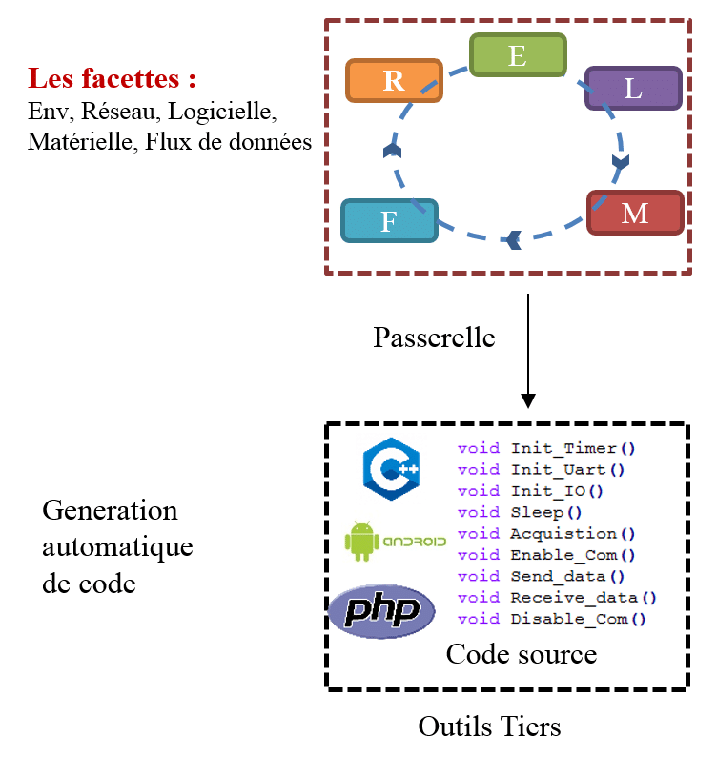
Génération automatique de code
• Création de fonctions complètes à partir de descriptions en langage naturel.
• Génération de code boilerplate pour les tâches répétitives.
• Implémentation automatique d'interfaces et de classes.
• Conversion de pseudocode en code exécutable.
• Suggestion de structures de données optimisées.
L'IA transforme les idées en code fonctionnel de manière rapide et intuitive.
Notes:
La génération automatique de code représente l'une des applications les plus impressionnantes des assistants IA, permettant de transformer des idées abstraites en code fonctionnel. Les développeurs peuvent décrire leurs besoins en langage naturel, et l'IA produit le code correspondant de manière autonome. Cette capacité est particulièrement utile pour créer des fonctions complètes, où l'assistant analyse la description, détermine les paramètres nécessaires, et génère une implémentation complète avec gestion d'erreurs et commentaires appropriés. Le code boilerplate, souvent source de frustration pour les développeurs, peut être généré automatiquement, libérant du temps pour se concentrer sur la logique métier spécifique du projet. L'implémentation automatique d'interfaces et de classes facilite le développement orienté objet, en créant les structures de base et en suggérant des méthodes appropriées basées sur les patterns d'usage courants. Enfin, la conversion de pseudocode en code exécutable permet aux développeurs de prototyper leurs algorithmes de manière informelle avant de les implémenter formellement, accélérant considérablement le processus de développement.

Slide 24

Révision et amélioration de code
• Détection automatique de code redondant ou inefficace.
• Suggestions d'optimisation des performances.
• Amélioration de la lisibilité et de la maintenabilité.
• Application automatique des bonnes pratiques de codage.
• Refactorisation intelligente avec préservation de la fonctionnalité.
L'IA aide à maintenir et améliorer la qualité du code existant.
Notes:
La révision et l'amélioration de code avec l'IA offrent aux développeurs un partenaire objectif pour maintenir et améliorer la qualité de leur travail. Les assistants peuvent analyser le code existant pour détecter des patterns inefficaces ou redondants, suggérant des améliorations qui réduisent la complexité et améliorent les performances. Les suggestions d'optimisation vont au-delà des corrections simples, en proposant des restructurations algorithmiques ou des changements de structures de données qui peuvent avoir un impact significatif sur l'efficacité du programme. L'amélioration de la lisibilité est un aspect crucial, avec des suggestions de renommage de variables, de réorganisation de fonctions, et d'ajout de commentaires explicatifs pour rendre le code plus accessible aux autres développeurs. L'application automatique des bonnes pratiques assure la conformité aux standards de l'industrie, que ce soit en termes de style, de sécurité, ou d'architecture logicielle. Enfin, la refactorisation intelligente permet de modifier le code en préservant sa fonctionnalité, offrant aux développeurs la confiance nécessaire pour améliorer continuellement leur base de code sans introduire de régressions.

Slide 25
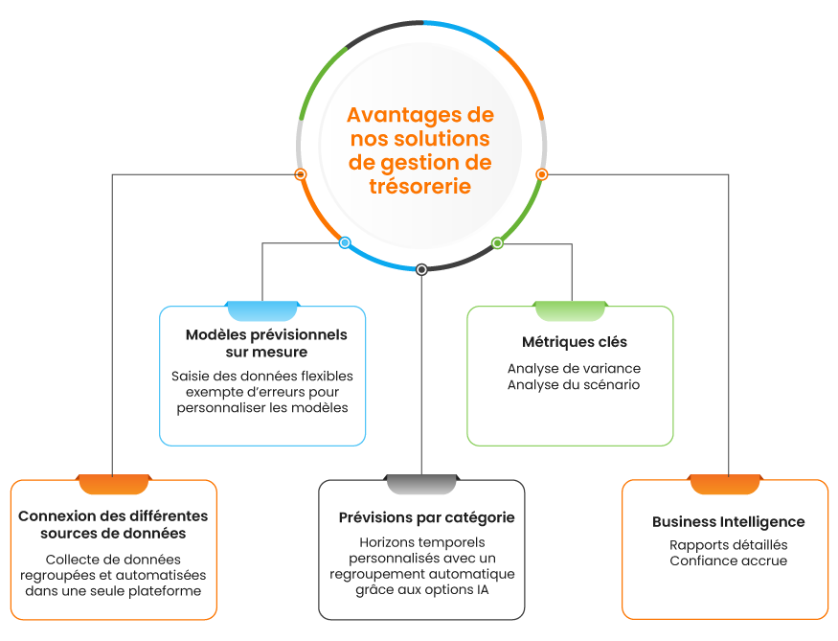
Gestion des erreurs avec IA
• Détection proactive d'erreurs de syntaxe et de logique.
• Suggestions de correction avec explication du problème.
• Prévention des erreurs communes par apprentissage des patterns.
• Gestion intelligente des exceptions et des cas limites.
• Validation automatique des entrées et des sorties.
L'IA réduit drastiquement le temps passé à identifier et corriger les erreurs.
Notes:
La gestion des erreurs avec l'IA transforme la manière dont les développeurs abordent les problèmes dans leur code, passant d'une approche réactive à une prévention proactive. Les assistants peuvent détecter les erreurs potentielles avant même que le code ne soit exécuté, analysant la syntaxe, la logique et les dépendances. Les suggestions de correction vont au-delà de la simple indication du problème, en proposant des solutions concrètes accompagnées d'explications pédagogiques qui aident les développeurs à comprendre et à apprendre des erreurs commises. L'apprentissage des patterns d'erreur permet aux assistants de prévenir les problèmes récurrents, en suggérant des approches alternatives dès la saisie du code pour éviter les pièges courants. La gestion intelligente des exceptions aide à anticiper les cas d'erreur et à implémenter des mécanismes de récupération appropriés, améliorant la robustesse des applications. Enfin, la validation automatique des entrées et sorties assure que les fonctions reçoivent et retournent des données conformes aux spécifications, réduisant les bugs liés aux interfaces entre composants.

Slide 26

Débogage assisté par IA
• Analyse automatique des traces d'erreur et des logs.
• Suggestion de points de rupture optimaux.
• Explication des causes racines des bugs.
• Simulation de scénarios de test pour reproduire les erreurs.
• Recommandations de corrections avec impact minimal.
L'IA accélère et améliore le processus de débogage traditionnel.
Notes:
Le débogage assisté par IA représente une évolution majeure dans la résolution des problèmes logiciels, transformant une tâche souvent frustrante en un processus guidé et efficace. Les assistants peuvent analyser automatiquement les traces d'erreur et les logs pour identifier les patterns problématiques. La suggestion de points de rupture optimaux permet aux développeurs de se concentrer sur les parties critiques du code, évitant les investigations inutiles dans des zones non pertinentes. L'explication des causes racines va au-delà des symptômes visibles, en analysant le contexte et les dépendances pour identifier les véritables origines des bugs. La simulation de scénarios de test aide à reproduire les erreurs dans des environnements contrôlés, permettant une investigation plus sûre et plus systématique. Enfin, les recommandations de corrections tiennent compte de l'impact sur le reste du système, suggérant des modifications qui résolvent le problème sans introduire de nouveaux bugs ou de régressions.

Slide 27
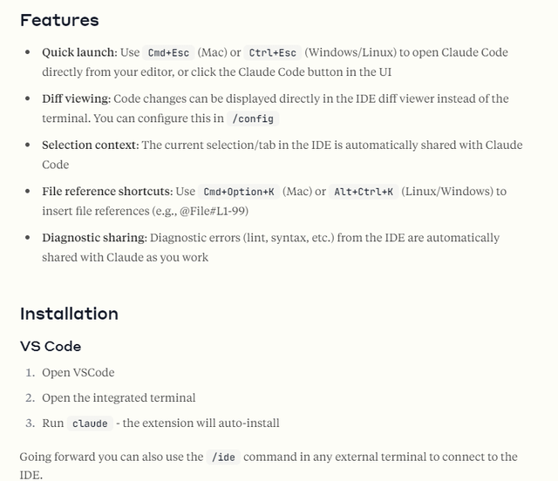
Intégration dans l'IDE
• Plugins natifs pour les environnements de développement populaires.
• Interface transparente sans interruption du workflow.
• Personnalisation des raccourcis et des comportements.
• Synchronisation avec les dépôts de code et l'historique Git.
• Intégration avec les outils de gestion de projet.
Les assistants IA s'intègrent parfaitement dans les outils quotidiens des développeurs.
Notes:
L'intégration transparente des assistants IA dans les environnements de développement est cruciale pour leur adoption généralisée. Les plugins natifs pour les IDE populaires comme Visual Studio Code, IntelliJ IDEA ou Vim assurent une expérience utilisateur fluide. L'interface transparente signifie que les suggestions apparaissent de manière non intrusive, permettant aux développeurs de continuer leur travail sans interruption tout en bénéficiant de l'assistance IA. La personnalisation étendue permet à chaque développeur d'adapter les raccourcis, les comportements et les niveaux d'intervention de l'IA selon ses préférences et ses habitudes de travail. La synchronisation avec les dépôts de code et l'historique Git permet aux assistants de comprendre le contexte du projet et d'adapter leurs suggestions en fonction de l'évolution du code. Enfin, l'intégration avec les outils de gestion de projet crée un écosystème cohérent où l'IA assiste non seulement le codage mais aussi la planification, le suivi et la collaboration d'équipe.

Slide 28
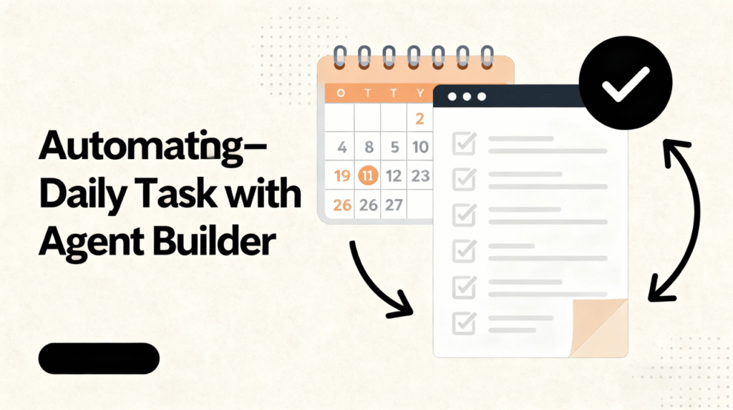
Workflow quotidien avec IA
• Suggestions contextuelles pendant la saisie du code.
• Révision automatique lors des commits Git.
• Assistance pendant les sessions de pair programming.
• Génération de documentation technique en continu.
• Alertes proactives sur les problèmes potentiels.
L'IA devient un partenaire invisible dans toutes les phases du développement.
Notes:
L'intégration de l'IA dans le workflow quotidien transforme la manière dont les développeurs abordent leur travail, créant un partenariat continu qui améliore chaque aspect du processus de développement. Les suggestions contextuelles apparaissent naturellement pendant la saisie, offrant une assistance juste-au-moment où elle est nécessaire. La révision automatique lors des commits Git assure que le code entrant dans le dépôt respecte les standards de qualité et les bonnes pratiques, réduisant les problèmes en revue de code. Pendant les sessions de pair programming, l'IA peut assister les deux développeurs en suggérant des alternatives, en expliquant des concepts complexes, ou en détectant des erreurs potentielles. La génération continue de documentation technique maintient automatiquement la documentation à jour avec les changements de code, réduisant la charge de maintenance documentaire. Enfin, les alertes proactives sur les problèmes potentiels permettent d'anticiper les difficultés avant qu'elles ne deviennent des blocages, créant un environnement de développement plus prévisible et efficace.

Slide 29

Exemples pratiques
• Implémentation d'un algorithme de tri avec suggestions IA.
• Création d'une API REST complète en quelques minutes.
• Correction automatique d'une fonction récursive défaillante.
• Génération de tests unitaires pour une classe complexe.
• Refactorisation d'un composant React avec optimisation IA.
Les exemples concrets démontrent la valeur pratique des assistants IA.
Notes:
Les exemples pratiques illustrent comment les assistants IA résolvent des problèmes réels rencontrés par les développeurs au quotidien, démontrant leur valeur ajoutée de manière tangible. L'implémentation d'un algorithme de tri peut être guidée pas à pas par l'IA, qui suggère les optimisations appropriées. La création d'une API REST complète montre comment l'IA peut générer non seulement le code de base mais aussi la validation, la gestion d'erreurs et la documentation associée en très peu de temps. La correction automatique d'une fonction récursive défaillante démontre la capacité de l'IA à analyser la logique et à proposer des corrections qui préservent l'intention originale tout en éliminant les bugs. La génération de tests unitaires pour une classe complexe permet de couvrir rapidement les cas d'usage principaux et les edge cases, améliorant significativement la qualité et la maintenabilité du code. Enfin, la refactorisation d'un composant React avec optimisation IA montre comment l'IA peut moderniser le code existant, en appliquant les dernières bonnes pratiques et en optimisant les performances sans changer la fonctionnalité.

Slide 30
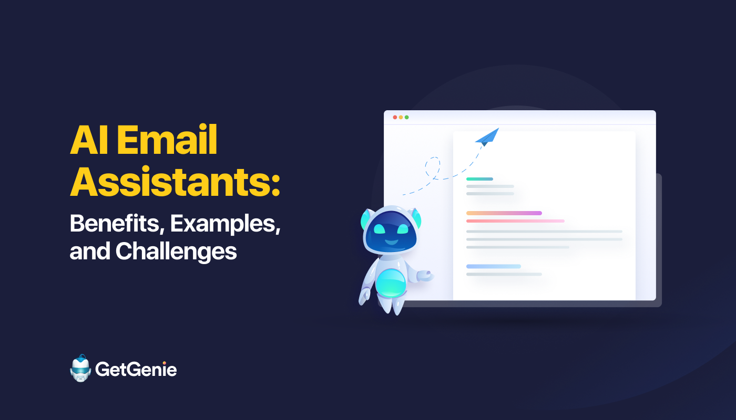
Avantages des assistants
• Réduction significative du temps de développement.
• Amélioration de la cohérence du code au sein des équipes.
• Réduction des erreurs humaines et des bugs.
• Accélération de l'apprentissage pour les nouveaux membres.
• Libération mentale pour se concentrer sur la logique métier.
Les assistants IA multiplient l'efficacité des développeurs sans compromettre la qualité.
Notes:
Les avantages des assistants de codage IA sont nombreux et transforment profondément l'expérience de développement, permettant aux équipes de produire plus rapidement et avec une meilleure qualité. La réduction du temps de développement est l'un des bénéfices les plus immédiats, avec des tâches répétitives automatisées. L'amélioration de la cohérence du code au sein des équipes est cruciale pour la maintenabilité à long terme, car l'IA applique uniformément les mêmes standards et patterns à travers le projet. La réduction des erreurs humaines représente un gain majeur en termes de qualité, car l'IA peut détecter et prévenir des problèmes que même les développeurs expérimentés pourraient manquer. Pour les nouveaux membres d'équipe, les assistants accélèrent considérablement l'apprentissage en fournissant des exemples contextuels et des explications pédagogiques intégrées au workflow. Enfin, la libération mentale permet aux développeurs de se concentrer sur les aspects créatifs et stratégiques de leur travail, déléguant les détails techniques et répétitifs à l'IA, ce qui améliore la satisfaction professionnelle et réduit la fatigue mentale.

Slide 31
Limites des assistants IA
• Dépendance potentielle à la qualité des données d'entraînement.
• Difficultés avec les problèmes très spécifiques ou novateurs.
• Risques de surconfiance dans les suggestions automatiques.
• Limites dans la compréhension du contexte métier complexe.
• Préoccupations concernant la sécurité et la confidentialité.
Comprendre les limites permet une utilisation responsable et efficace des assistants IA.
Notes:
Bien que puissants, les assistants IA ont certaines limites qu'il est important de reconnaître pour une utilisation responsable et efficace. La dépendance à la qualité des données d'entraînement signifie que les suggestions peuvent refléter des biais ou des pratiques obsolètes présents dans les corpus d'entraînement. Les problèmes très spécifiques ou véritablement novateurs peuvent dépasser les capacités des modèles actuels, qui excellent dans les patterns courants mais peinent avec l'innovation pure. Le risque de surconfiance dans les suggestions automatiques peut mener à l'acceptation aveugle de code incorrect ou inapproprié, soulignant l'importance de la vérification humaine. La compréhension limitée du contexte métier complexe empêche les assistants de prendre en compte des contraintes organisationnelles spécifiques ou des exigences réglementaires particulières. Enfin, les préoccupations de sécurité et de confidentialité, particulièrement avec les modèles cloud, nécessitent une vigilance accrue quant à la protection du code propriétaire et des données sensibles lors de l'utilisation de ces outils.

Slide 32
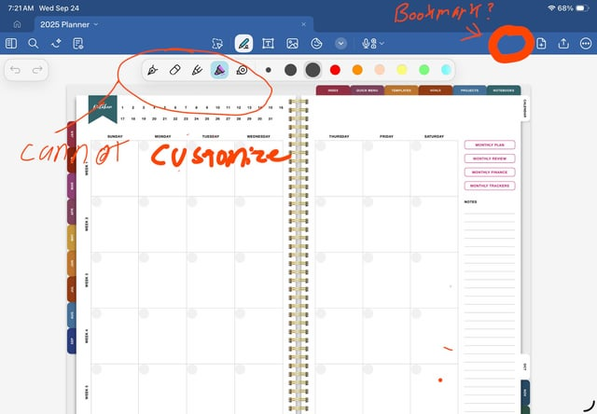
Personnalisation des outils
• Adaptation aux préférences de style de codage individuelles.
• Apprentissage des patterns spécifiques à l'équipe.
• Configuration des règles de qualité et de sécurité.
• Intégration avec les outils et workflows existants.
• Ajustement du niveau d'intervention selon le contexte.
La personnalisation maximise l'efficacité des assistants IA pour chaque développeur.
Notes:
La personnalisation des assistants IA est essentielle pour tirer pleinement parti de ces outils dans des environnements de développement variés. L'adaptation aux préférences de style de codage individuelles permet à chaque développeur de bénéficier de suggestions alignées sur ses habitudes et ses standards personnels. L'apprentissage des patterns spécifiques à l'équipe crée une cohérence au niveau collectif, où l'IA apprend et applique les conventions établies par le groupe de développement. La configuration des règles de qualité et de sécurité permet d'adapter l'assistant aux exigences particulières du projet, que ce soit en termes de standards de codage, de politiques de sécurité ou de contraintes réglementaires. L'intégration transparente avec les outils et workflows existants assure que l'IA s'insère naturellement dans l'écosystème technique sans nécessiter de changements majeurs aux processus établis. Enfin, l'ajustement dynamique du niveau d'intervention selon le contexte permet à l'IA d'être plus ou moins proactive selon la tâche en cours, offrant une assistance discrète pour les tâches simples et une guidance plus poussée pour les challenges complexes.

Slide 33

Formation et apprentissage
• Explications pédagogiques intégrées aux suggestions.
• Apprentissage progressif des concepts avancés.
• Adaptation du niveau de complexité aux compétences.
• Feedback constructif sur les erreurs et améliorations.
• Ressources d'apprentissage personnalisées recommandées.
Les assistants IA deviennent des mentors pédagogiques pour les développeurs.
Notes:
Les assistants IA transcendent leur rôle technique pour devenir des outils pédagogiques puissants, facilitant l'apprentissage continu des développeurs. Les explications pédagogiques intégrées aux suggestions permettent d'apprendre en contexte, en comprenant non seulement quoi faire mais pourquoi et comment. L'apprentissage progressif des concepts avancés permet aux assistants d'introduire graduellement des notions complexes, s'adaptant au rythme et au niveau de chaque développeur pour éviter la surcharge cognitive. L'adaptation du niveau de complexité assure que les suggestions restent accessibles et utiles, que le développeur soit novice ou expert, en ajustant automatiquement la profondeur des explications et des recommandations. Le feedback constructif sur les erreurs transforme les moments d'échec en opportunités d'apprentissage, en expliquant les problèmes et en suggérant des approches alternatives avec des justifications claires. Enfin, les recommandations de ressources d'apprentissage personnalisées guident les développeurs vers des contenus pertinents pour combler leurs lacunes spécifiques, créant un parcours d'apprentissage personnalisé et efficace.

Slide 34

Évolution des assistants
• Amélioration continue des modèles de langage.
• Intégration de capacités multi-modales (code + images).
• Collaboration en temps réel entre développeurs via IA.
• Automatisation de tâches de plus en plus complexes.
• Émergence d'assistants spécialisés par domaine.
L'évolution rapide des assistants IA ouvre de nouvelles perspectives pour le développement.
Notes:
L'évolution rapide des assistants de codage IA promet des avancées significatives qui transformeront encore davantage les pratiques de développement. L'amélioration continue des modèles de langage, grâce à des architectures plus sophistiquées et des données d'entraînement plus riches, permettra des suggestions de plus en plus précises et contextuelles. L'intégration de capacités multi-modales ouvrira de nouvelles possibilités, permettant aux assistants de comprendre et de générer non seulement du code mais aussi des diagrammes, des schémas d'architecture et des documentations visuelles. La collaboration en temps réel entre développeurs via IA facilitera le travail d'équipe à distance, avec des assistants capables de synchroniser les connaissances, de proposer des solutions consensuelles et de maintenir la cohérence dans les projets collaboratifs. L'automatisation de tâches de plus en plus complexes, allant de la conception d'architectures à l'optimisation de systèmes distribués, libérera les développeurs pour se concentrer sur l'innovation et la stratégie. Enfin, l'émergence d'assistants spécialisés par domaine permettra une expertise pointue dans des secteurs spécifiques comme l'IoT, le cloud computing, la cybersécurité ou l'intelligence artificielle elle-même, offrant des recommandations hautement spécialisées et précises.

Slide 35
Cas d'usage avancés
• Développement de microservices avec génération automatique.
• Migration legacy vers le cloud avec assistance IA.
• Implémentation de patterns de sécurité avancés.
• Optimisation de code pour l'informatique quantique.
• Création d'APIs serverless avec monitoring intégré.
Les assistants IA excellent dans les scénarios de développement complexes.
Notes:
Les cas d'usage avancés démontrent la capacité des assistants IA à gérer des scénarios de développement complexes et spécialisés. Le développement de microservices bénéficie grandement de la génération automatique d'architectures distribuées, avec des assistants capables de créer des services cohérents et bien structurés. La migration legacy vers le cloud représente un défi majeur pour de nombreuses organisations, et l'IA peut guider ce processus en analysant le code existant, en identifiant les dépendances et en proposant des stratégies de migration sûres et optimisées. L'implémentation de patterns de sécurité avancés permet aux assistants de suggérer des mécanismes de protection sophistiqués, allant du chiffrement de bout en bout à la gestion des identités distribuées, adaptés aux menaces contemporaines. L'optimisation de code pour l'informatique quantique ouvre des perspectives fascinantes, avec des assistants capables de traduire des algorithmes classiques en équivalents quantiques et d'optimiser les circuits pour les ordinateurs quantiques. Enfin, la création d'APIs serverless avec monitoring intégré montre comment l'IA peut gérer la complexité des architectures sans serveur, en générant non seulement le code mais aussi les configurations de monitoring et d'alerte appropriées.

Slide 36

Conseils d'utilisation
• Commencez par des tâches simples pour gagner en confiance.
• Vérifiez toujours le code généré avant de l'intégrer.
• Utilisez l'IA comme complément, pas comme substitut.
• Formez-vous régulièrement aux nouvelles fonctionnalités.
• Partagez les bonnes pratiques au sein de l'équipe.
Une utilisation réfléchie maximise les bénéfices des assistants IA.
Notes:
Pour tirer pleinement parti des assistants IA, il est essentiel d'adopter une approche réfléchie et progressive. Commencer par des tâches simples permet de gagner en confiance et de comprendre les forces et limites de l'outil sans prendre de risques inutiles. La vérification systématique du code généré est cruciale, car même les meilleurs assistants peuvent produire des erreurs ou des solutions suboptimales. Cette étape de validation maintient la qualité et la sécurité du code final. Considérer l'IA comme un complément aux compétences humaines plutôt que comme un substitut préserve l'expertise professionnelle et encourage une collaboration productive entre l'homme et la machine. La formation régulière aux nouvelles fonctionnalités assure que les développeurs restent à jour avec les capacités évolutives des assistants, maximisant ainsi leur utilité au fil du temps. Enfin, le partage des bonnes pratiques au sein de l'équipe crée une culture d'utilisation responsable et efficace, permettant à tous les membres de bénéficier de l'expérience collective et d'éviter les pièges courants.

Slide 37
Conclusion du chapitre
• Les assistants IA révolutionnent les pratiques de codage.
• Ils offrent un équilibre entre automatisation et contrôle humain.
• L'adoption progressive permet une intégration réussie.
• Les bénéfices en productivité et qualité sont significatifs.
• L'avenir promet des assistants encore plus sophistiqués.
Les assistants IA sont désormais indispensables dans l'arsenal du développeur moderne.
Notes:
En conclusion de ce chapitre sur les assistants de codage IA, nous avons exploré comment ces outils transforment fondamentalement la manière dont les développeurs créent et maintiennent le code. Les assistants IA ne se contentent pas d'automatiser des tâches, ils augmentent les capacités cognitives des programmeurs. L'équilibre subtil entre automatisation et contrôle humain est essentiel pour une adoption réussie, permettant aux développeurs de bénéficier de l'efficacité de l'IA tout en conservant leur jugement expert et leur créativité. L'adoption progressive, en commençant par des cas d'usage simples et en étendant graduellement à des scénarios plus complexes, assure une intégration réussie qui respecte les workflows existants et minimise les résistances. Les bénéfices tangibles en termes de productivité et de qualité du code sont indéniables, avec des études montrant des gains significatifs dans la vitesse de développement et la réduction des bugs. L'avenir s'annonce prometteur avec des assistants de plus en plus sophistiqués, capables de comprendre des contextes complexes et d'anticiper les besoins des développeurs, ouvrant la voie à une collaboration homme-machine encore plus harmonieuse et productive.

Slide 38

Analyse et optimisation avec l'IA
Jean-Louis GUENEGO @2025

Slide 39
Sommaire du chapitre — Analyse et optimisation avec l'IA
• Outils IA pour l'analyse statique
• Détection de bugs et vulnérabilités
• Optimisation des performances
• Refactorisation intelligente
• Tests automatisés générés par IA
• Intégration dans le processus de développement
• Avantages de l'analyse IA
• Limites des outils d'analyse
• Exemples d'optimisation
• Métriques de qualité
• Automatisation de l'analyse
• Feedback continu avec IA
• Évolution des outils
• Cas d'usage en entreprise
• Conseils pour l'optimisation
Notes:
Ce sommaire présente les grandes lignes du chapitre sur l'analyse et l'optimisation avec l'IA. Nous explorerons comment l'intelligence artificielle révolutionne l'analyse du code et l'optimisation des performances, permettant aux développeurs de produire un code plus robuste et efficace. Les participants découvriront d'abord les outils IA dédiés à l'analyse statique, puis les techniques de détection automatique des bugs et vulnérabilités. Nous aborderons également l'optimisation des performances et la refactorisation intelligente. L'intégration des tests automatisés et l'impact sur les processus de développement seront discutés, avec un focus sur les avantages et limites de ces technologies avancées. Enfin, nous examinerons les perspectives d'évolution et les conseils pratiques pour tirer pleinement parti de l'analyse et de l'optimisation assistées par IA dans les environnements professionnels.

Slide 40

Outils IA pour l'analyse statique
• Analyse sémantique profonde du code source.
• Détection de patterns complexes et de mauvaises pratiques.
• Évaluation automatique de la maintenabilité du code.
• Identification des dépendances et des risques d'architecture.
• Génération de rapports détaillés avec recommandations.
L'analyse statique IA va au-delà des vérifications traditionnelles pour une compréhension profonde du code.
Notes:
Les outils d'analyse statique assistés par IA représentent une évolution majeure par rapport aux analyseurs traditionnels, offrant une compréhension profonde et contextuelle du code. L'analyse sémantique permet d'aller au-delà de la syntaxe pour comprendre l'intention et la logique du programme. La détection de patterns complexes identifie non seulement les erreurs évidentes mais aussi les anti-patterns subtils qui peuvent compromettre la qualité à long terme du code. Ces outils apprennent des meilleures pratiques de l'industrie pour proposer des améliorations pertinentes. L'évaluation automatique de la maintenabilité fournit des métriques objectives sur la complexité, la lisibilité et la testabilité du code, aidant les équipes à prendre des décisions éclairées sur les refactorisations nécessaires. L'identification des dépendances et des risques d'architecture permet d'anticiper les problèmes de scalabilité et de maintenabilité avant qu'ils ne deviennent critiques, offrant ainsi une vision proactive de l'évolution du système. Enfin, les rapports détaillés avec recommandations actionnables guident les développeurs vers des améliorations concrètes, transformant l'analyse en un outil de développement continu plutôt qu'en une simple vérification de conformité.

Slide 41

Détection de bugs et vulnérabilités
• Analyse de flux de données pour détecter les vulnérabilités.
• Identification des conditions de course et deadlocks.
• Détection des fuites de mémoire et des ressources.
• Analyse des permissions et des contrôles d'accès.
• Évaluation des risques de sécurité en temps réel.
L'IA détecte automatiquement les problèmes de sécurité et de fiabilité avant qu'ils n'impactent les utilisateurs.
Notes:
La détection automatique de bugs et vulnérabilités par l'IA transforme la sécurité logicielle d'une approche réactive en une prévention proactive. L'analyse de flux de données permet de tracer le cheminement des informations sensibles à travers le programme, identifiant les points où des fuites pourraient survenir. L'identification des conditions de course et des deadlocks dans les programmes concurrents est particulièrement cruciale dans les applications modernes, où la parallélisation est omniprésente. L'IA peut simuler différents scénarios d'exécution pour détecter ces problèmes subtils. La détection des fuites de mémoire et des ressources non libérées prévient les crashes et les dégradations de performance, en analysant les patterns d'allocation et de désallocation à travers le cycle de vie de l'application. L'analyse des permissions et des contrôles d'accès assure que les mécanismes de sécurité sont correctement implémentés et cohérents, identifiant les escalades de privilèges potentielles ou les accès non autorisés. Enfin, l'évaluation des risques de sécurité en temps réel permet aux équipes de développement de prioriser les corrections en fonction de la criticité des vulnérabilités découvertes, optimisant ainsi les efforts de sécurisation.

Slide 42
Optimisation des performances
• Analyse des goulots d'étranglement algorithmiques.
• Optimisation automatique des requêtes de base de données.
• Réduction de la complexité temporelle et spatiale.
• Parallélisation intelligente des tâches.
• Optimisation du cache et de la mémoire.
L'IA optimise automatiquement les performances sans compromettre la fonctionnalité.
Notes:
L'optimisation des performances assistée par IA permet d'atteindre des niveaux d'efficacité auparavant inaccessibles aux développeurs. L'analyse des goulots d'étranglement identifie les parties du code qui limitent les performances globales, permettant de concentrer les efforts d'optimisation où ils sont le plus impactants. L'optimisation automatique des requêtes de base de données analyse les patterns d'accès aux données et propose des restructurations d'index, des changements de schémas ou des modifications de requêtes pour réduire drastiquement les temps de réponse. La réduction de la complexité algorithmique utilise des techniques d'IA pour identifier des équivalents plus efficaces aux algorithmes existants, souvent en suggérant des approches heuristiques ou des optimisations mathématiques sophistiquées. La parallélisation intelligente détecte les opportunités de traitement parallèle et propose des refactorisations pour exploiter pleinement les architectures multi-cœurs modernes, tout en gérant la synchronisation et l'atomicité. Enfin, l'optimisation du cache et de la mémoire analyse les patterns d'accès aux données pour proposer des stratégies de mise en cache optimales, réduisant les accès coûteux aux disques ou aux réseaux externes.

Slide 43
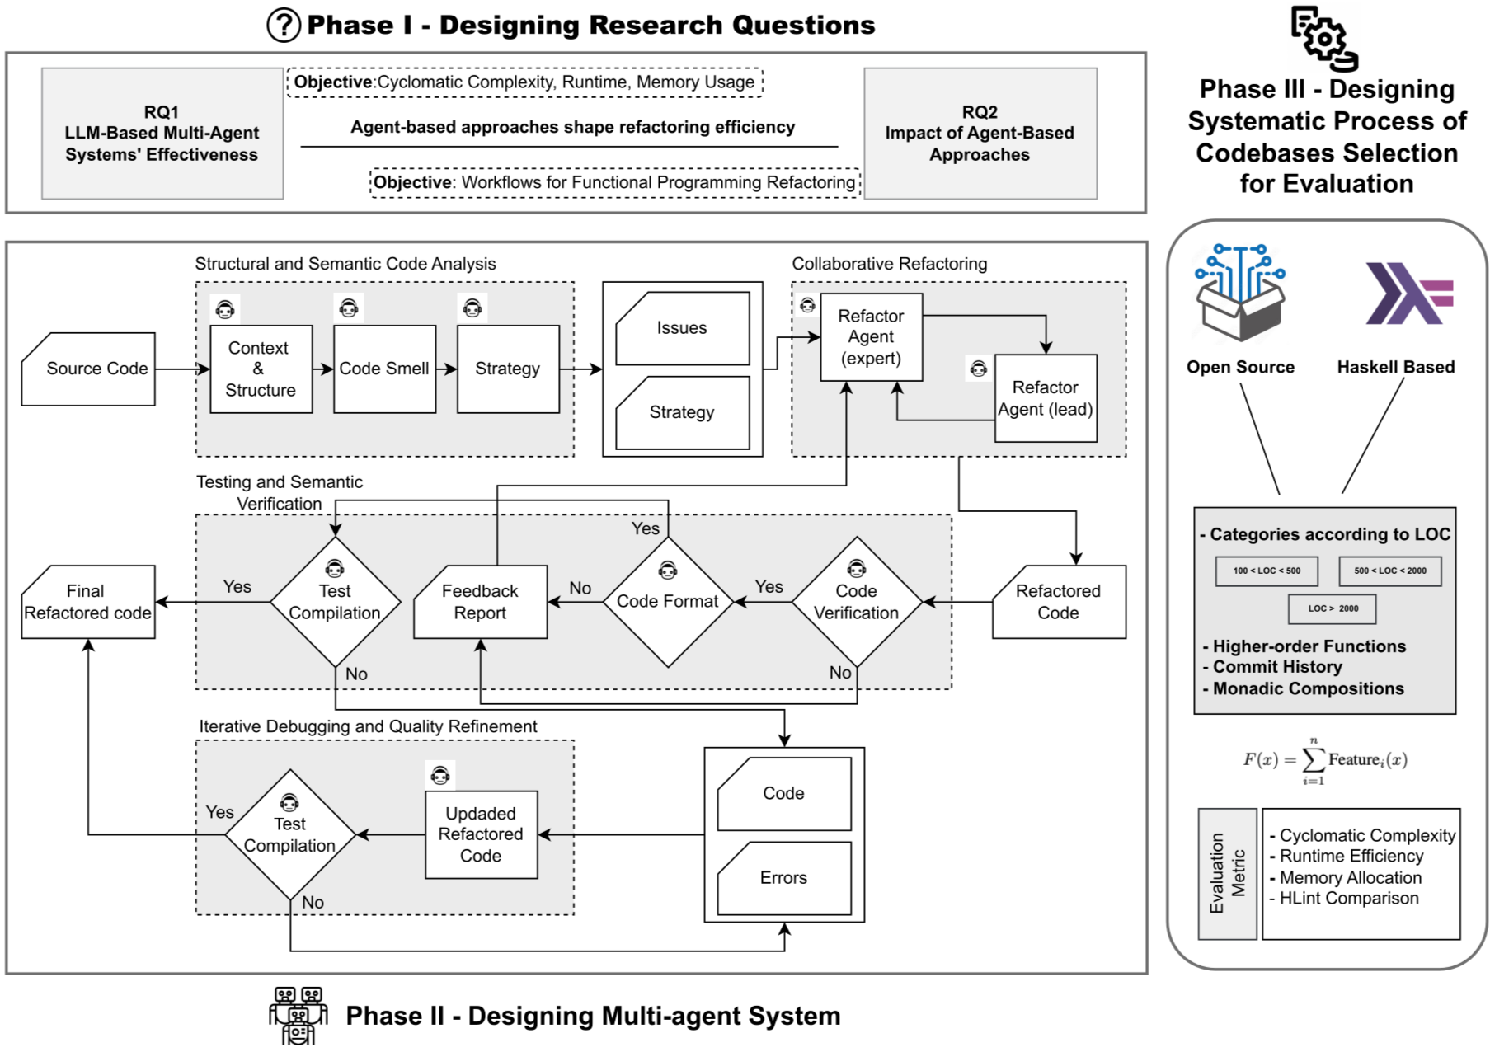
Refactorisation intelligente
• Identification automatique du code dupliqué.
• Extraction de méthodes et de classes optimisées.
• Simplification des structures conditionnelles complexes.
• Application automatique des design patterns appropriés.
• Préservation des tests lors des refactorisations.
L'IA refactorise le code en préservant la fonctionnalité et en améliorant la qualité.
Notes:
La refactorisation intelligente assistée par IA transforme la maintenance du code d'une tâche risquée en un processus guidé et sûr. L'identification automatique du code dupliqué permet de consolider la logique commune, réduisant la maintenance et les risques d'incohérence. L'extraction de méthodes et de classes optimisées restructure le code de manière à améliorer la lisibilité et la réutilisabilité, tout en maintenant la fonctionnalité originale intacte. La simplification des structures conditionnelles complexes analyse les logiques imbriquées et propose des équivalents plus clairs, souvent en appliquant des patterns comme les guards clauses ou les tables de décision. L'application automatique des design patterns appropriés reconnaît les situations où des patterns établis comme Strategy, Observer ou Factory apporteraient des bénéfices architecturaux, et les implémente de manière cohérente. Enfin, la préservation automatique des tests lors des refactorisations assure que les modifications n'introduisent pas de régressions, en adaptant les tests existants et en suggérant de nouveaux cas de test pour couvrir les changements.

Slide 44
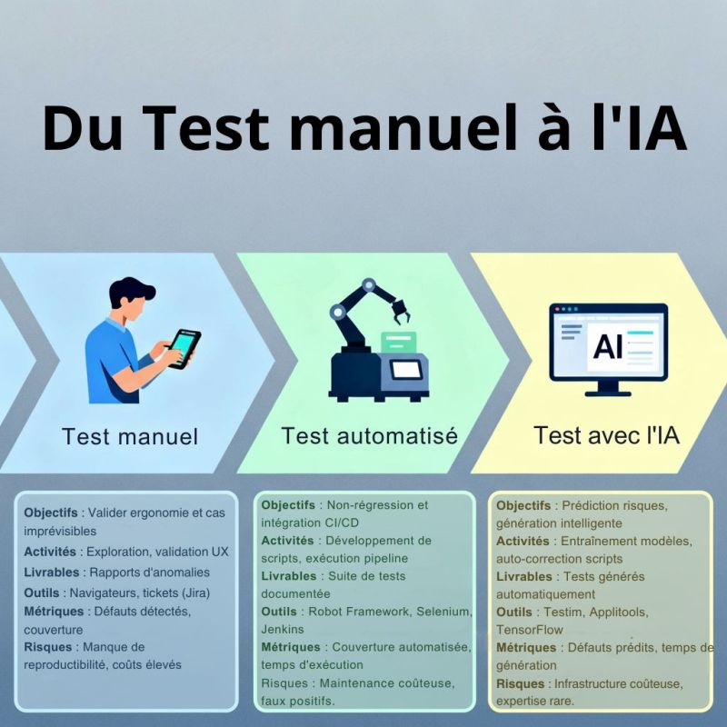
Tests automatisés générés par IA
• Génération automatique de cas de test unitaires.
• Création de tests d'intégration intelligents.
• Tests de performance et de charge automatisés.
• Détection automatique des chemins de code non testés.
• Maintenance adaptative des suites de tests.
L'IA révolutionne les tests en les rendant plus complets et moins coûteux.
Notes:
Les tests automatisés générés par IA transforment l'approche traditionnelle du testing, rendant les suites de tests plus complètes et adaptatives. La génération automatique de cas de test unitaires analyse le code pour identifier tous les chemins d'exécution possibles et créer des tests correspondants. La création de tests d'intégration intelligents va au-delà des tests unitaires en comprenant les interactions entre composants et en générant des scénarios de test réalistes qui couvrent les cas d'usage complexes. Les tests de performance et de charge automatisés utilisent l'IA pour simuler des patterns d'utilisation réalistes et identifier les seuils de performance avant qu'ils ne deviennent problématiques en production. La détection automatique des chemins de code non testés assure une couverture complète, identifiant les zones du code qui nécessitent encore des tests et suggérant des cas de test appropriés. Enfin, la maintenance adaptative des suites de tests permet aux tests de s'adapter automatiquement aux changements de code, réduisant la charge de maintenance et assurant que les tests restent pertinents et efficaces.

Slide 45

Intégration dans le processus de développement
• Analyse continue intégrée aux IDE et éditeurs.
• Hooks Git pour validation automatique du code.
• Intégration dans les pipelines CI/CD.
• Rapports automatisés dans les outils de gestion de projet.
• Feedback en temps réel pendant le développement.
L'analyse IA devient transparente et intégrée dans tous les aspects du développement.
Notes:
L'intégration transparente de l'analyse IA dans le processus de développement rend ces outils omniprésents et non intrusifs. L'analyse continue intégrée aux IDE et éditeurs fournit un feedback immédiat sans interrompre le flux de travail du développeur. Les hooks Git pour validation automatique du code assurent que seules les modifications respectant les standards de qualité sont intégrées au dépôt, prévenant l'accumulation de dette technique. L'intégration dans les pipelines CI/CD permet une analyse systématique à chaque étape du processus de déploiement, garantissant que les problèmes sont détectés tôt et automatiquement. Les rapports automatisés dans les outils de gestion de projet maintiennent toutes les parties prenantes informées de l'état de la qualité du code, facilitant la prise de décision et la planification. Enfin, le feedback en temps réel pendant le développement transforme l'analyse d'une activité périodique en un compagnon constant, permettant aux développeurs de corriger les problèmes au moment où ils les créent.

Slide 46

Avantages de l'analyse IA
• Détection précoce des problèmes de qualité.
• Réduction significative des coûts de maintenance.
• Amélioration continue de la qualité du code.
• Accélération des cycles de développement.
• Objectivité dans l'évaluation de la qualité.
L'analyse IA apporte des bénéfices tangibles en termes de qualité et d'efficacité.
Notes:
Les avantages de l'analyse assistée par IA se traduisent par des améliorations concrètes dans la qualité et l'efficacité du développement logiciel. La détection précoce des problèmes permet de corriger les erreurs quand elles sont encore faciles et peu coûteuses à résoudre. La réduction significative des coûts de maintenance vient du fait que les problèmes sont identifiés et corrigés avant d'atteindre la production, évitant les corrections d'urgence coûteuses et les interruptions de service. L'amélioration continue de la qualité du code crée un cercle vertueux où chaque itération produit un code meilleur, facilitant les développements futurs et réduisant la dette technique. L'accélération des cycles de développement permet aux équipes de livrer plus rapidement et plus fréquemment, tout en maintenant des standards de qualité élevés grâce à l'automatisation de l'analyse. Enfin, l'objectivité dans l'évaluation de la qualité élimine les biais subjectifs, fournissant des métriques fiables et reproductibles pour mesurer et améliorer continuellement les pratiques de développement.

Slide 47

Limites des outils d'analyse
• Difficultés avec la compréhension du contexte métier.
• Faux positifs dans la détection d'erreurs.
• Limites dans l'analyse de code très dynamique.
• Dépendance à la qualité des règles d'analyse.
• Coûts de calcul pour les analyses complexes.
Comprendre les limites permet d'utiliser les outils d'analyse de manière optimale.
Notes:
Malgré leurs puissants avantages, les outils d'analyse IA ont certaines limites qu'il est important de reconnaître pour une utilisation efficace. La compréhension limitée du contexte métier empêche parfois les outils de différencier entre une violation légitime d'une règle et une erreur réelle. Les faux positifs dans la détection d'erreurs peuvent créer de la frustration et réduire la confiance dans l'outil, nécessitant un équilibre entre sensibilité et spécificité dans les algorithmes d'analyse. Les limites dans l'analyse de code très dynamique, comme celui utilisant la réflexion ou l'évaluation de chaînes, rendent certains patterns d'analyse inefficaces ou impossibles à appliquer. La dépendance à la qualité des règles d'analyse signifie que les outils ne sont que aussi bons que les connaissances et les patterns sur lesquels ils sont entraînés, nécessitant une maintenance continue des modèles. Enfin, les coûts de calcul pour les analyses complexes peuvent devenir prohibitifs pour les projets très volumineux ou les environnements à ressources limitées, nécessitant des compromis entre profondeur d'analyse et performance.

Slide 48
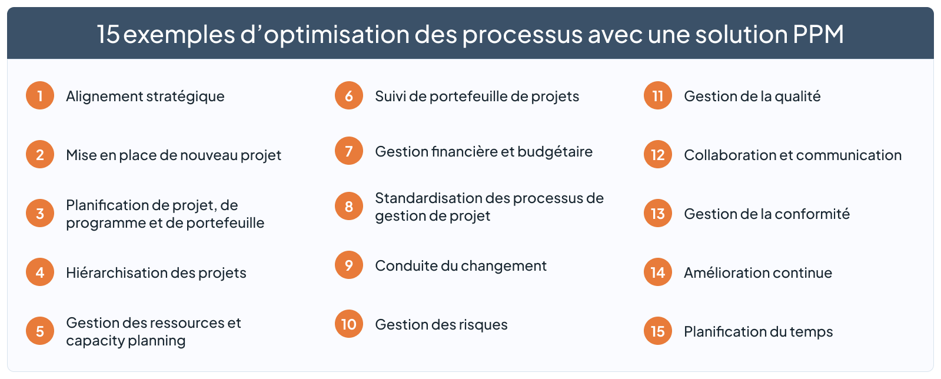
Exemples d'optimisation
• Optimisation d'un algorithme de recherche de O(n²) à O(n log n).
• Réduction de 70% du temps de réponse d'une API.
• Détection et correction de 50 vulnérabilités de sécurité.
• Refactorisation automatique de 1000 lignes de code spaghetti.
• Amélioration de 40% de la couverture de tests.
Les exemples concrets démontrent l'impact réel de l'analyse IA sur les projets.
Notes:
Les exemples d'optimisation concrets illustrent l'impact tangible que peut avoir l'analyse IA sur les projets de développement. L'optimisation d'un algorithme de recherche passant de O(n²) à O(n log n) peut représenter des gains de performance dramatiques pour les grandes bases de données. La réduction de 70% du temps de réponse d'une API démontre comment l'analyse IA peut identifier et corriger des goulots d'étranglement cachés, améliorant significativement l'expérience utilisateur. La détection et correction de 50 vulnérabilités de sécurité montre la capacité de l'IA à analyser de vastes codebases et identifier des patterns de risque que les développeurs pourraient manquer. La refactorisation automatique de 1000 lignes de code spaghetti transforme du code legacy difficile à maintenir en structures claires et modulaires, facilitant les développements futurs. Enfin, l'amélioration de 40% de la couverture de tests grâce à la génération automatique de cas de test manquants assure une qualité et une fiabilité accrues des applications livrées.

Slide 49
Métriques de qualité
• Indice de maintenabilité (0-100) basé sur la complexité.
• Couverture de tests automatisée et intelligente.
• Score de sécurité évaluant les vulnérabilités potentielles.
• Métriques de performance prédictives.
• Indicateurs de dette technique quantifiés.
Les métriques IA fournissent une vision objective et quantifiable de la qualité du code.
Notes:
Les métriques de qualité fournies par l'IA offrent une évaluation objective et quantifiable de la santé du code, permettant aux équipes de prendre des décisions éclairées. L'indice de maintenabilité, calculé sur une échelle de 0 à 100, intègre des facteurs comme la complexité cyclomatique, la taille des fonctions et la duplication de code. La couverture de tests automatisée et intelligente va au-delà des métriques traditionnelles en évaluant non seulement le pourcentage de code couvert, mais aussi la qualité et la pertinence des tests générés. Le score de sécurité évalue les vulnérabilités potentielles en analysant les patterns de code connus pour être problématiques et en les pondérant selon leur criticité et leur contexte d'utilisation. Les métriques de performance prédictives utilisent l'analyse statique pour estimer les performances du code dans différents scénarios, permettant d'anticiper les problèmes avant le déploiement. Enfin, les indicateurs de dette technique quantifiés mesurent l'accumulation de code suboptimal et fournissent des estimations de coût pour sa résolution, aidant les équipes à prioriser leurs efforts de refactorisation.

Slide 50

Automatisation de l'analyse
• Analyses programmées selon les commits Git.
• Rapports automatiques envoyés aux équipes.
• Intégration avec les outils de monitoring existants.
• Alertes intelligentes pour les problèmes critiques.
• Historique des métriques pour le suivi des tendances.
L'automatisation rend l'analyse IA omniprésente et proactive.
Notes:
L'automatisation de l'analyse IA transforme cette activité d'une tâche manuelle périodique en un processus continu et transparent. Les analyses programmées selon les commits Git assurent que chaque modification de code est automatiquement évaluée, permettant une détection précoce des problèmes. Les rapports automatiques envoyés aux équipes maintiennent tout le monde informé de l'état de la qualité du code sans nécessiter d'actions manuelles, favorisant une culture de qualité continue. L'intégration avec les outils de monitoring existants crée un écosystème cohérent où les métriques de code s'intègrent aux indicateurs de performance système et business. Les alertes intelligentes pour les problèmes critiques utilisent l'IA pour prioriser les notifications, évitant la surcharge d'informations tout en assurant que les problèmes importants sont traités rapidement. Enfin, l'historique des métriques permet le suivi des tendances sur le long terme, révélant des patterns d'amélioration ou de dégradation qui peuvent informer les décisions stratégiques de l'équipe.

Slide 51
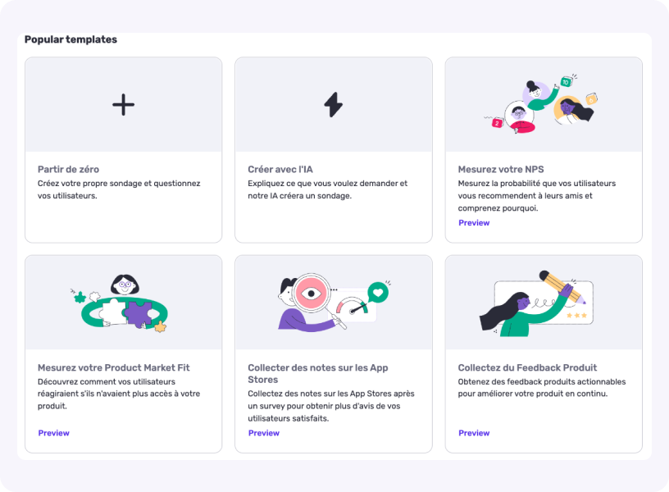
Feedback continu avec IA
• Suggestions en temps réel pendant la saisie.
• Explications pédagogiques des problèmes détectés.
• Recommandations personnalisées selon le niveau d'expertise.
• Suivi de l'amélioration des pratiques individuelles.
• Encouragement positif pour maintenir la motivation.
Le feedback IA transforme l'apprentissage en une expérience interactive et motivante.
Notes:
Le feedback continu fourni par l'IA crée une expérience d'apprentissage interactive qui améliore constamment les pratiques de développement. Les suggestions en temps réel pendant la saisie permettent aux développeurs de corriger les erreurs au moment où elles sont commises, renforçant l'apprentissage immédiat. Les explications pédagogiques des problèmes détectés vont au-delà de la simple indication d'erreur, en expliquant pourquoi le code est problématique et comment l'améliorer, transformant les corrections en opportunités d'apprentissage. Les recommandations personnalisées s'adaptent au niveau d'expertise de chaque développeur, offrant des conseils de base aux novices et des optimisations avancées aux experts, maximisant ainsi l'utilité pour tous. Le suivi de l'amélioration des pratiques individuelles permet aux développeurs de voir leur progression au fil du temps, créant un sentiment d'accomplissement et encourageant l'amélioration continue. Enfin, l'encouragement positif, même pour les corrections mineures, maintient la motivation et crée une relation positive avec les outils d'analyse, favorisant leur adoption et leur utilisation régulière.

Slide 52

Évolution des outils
• Modèles d'IA de plus en plus précis et rapides.
• Intégration de l'analyse dans les environnements cloud.
• Capacités multi-langages et multi-frameworks.
• Analyse prédictive des tendances de qualité.
• Interfaces utilisateur plus intuitives et pédagogiques.
L'évolution rapide des outils d'analyse IA promet des capacités toujours plus avancées.
Notes:
L'évolution rapide des outils d'analyse IA ouvre des perspectives passionnantes pour l'avenir de la qualité logicielle. Les modèles d'IA de plus en plus précis et rapides permettent des analyses plus profondes en temps réel, sans compromettre la fluidité du développement. L'intégration de l'analyse dans les environnements cloud offre une scalabilité illimitée et permet l'analyse de vastes codebases distribuées, ouvrant de nouvelles possibilités pour les grandes organisations. Les capacités multi-langages et multi-frameworks éliminent les silos technologiques, permettant une analyse cohérente à travers des écosystèmes hétérogènes et facilitant les migrations technologiques. L'analyse prédictive des tendances de qualité utilise l'historique des métriques pour anticiper les problèmes potentiels, permettant une intervention proactive avant que les problèmes ne deviennent critiques. Enfin, les interfaces utilisateur plus intuitives et pédagogiques transforment les outils d'analyse de simples vérificateurs en véritables assistants pédagogiques, rendant l'amélioration de la qualité accessible à tous les niveaux de compétence.

Slide 53

Cas d'usage en entreprise
• Amélioration de 30% de la qualité dans une équipe de 50 développeurs.
• Réduction de 50% des bugs en production grâce à l'analyse préventive.
• Accélération de 25% des revues de code avec assistance IA.
• Détection de vulnérabilités de sécurité avant le déploiement.
• Optimisation des performances pour supporter 10x plus d'utilisateurs.
Les entreprises réalisent des gains significatifs grâce à l'analyse IA.
Notes:
Les cas d'usage en entreprise démontrent l'impact concret de l'analyse IA sur les opérations à grande échelle. L'amélioration de 30% de la qualité dans une équipe de 50 développeurs montre comment ces outils peuvent transformer la productivité d'équipes entières. La réduction de 50% des bugs en production grâce à l'analyse préventive illustre le potentiel de prévention des coûts élevés associés aux corrections post-déploiement et aux interruptions de service. L'accélération de 25% des revues de code avec assistance IA permet aux équipes de maintenir des standards de qualité élevés tout en réduisant le temps consacré aux revues, libérant du temps pour l'innovation. La détection de vulnérabilités de sécurité avant le déploiement est cruciale dans un environnement où les cyberattaques sont omniprésentes, permettant de renforcer la sécurité sans ralentir les cycles de livraison. Enfin, l'optimisation des performances pour supporter 10x plus d'utilisateurs démontre comment l'analyse IA peut révéler des opportunités d'optimisation qui permettent de scaler les applications pour répondre à une demande croissante.

Slide 54
Conseils pour l'optimisation
• Commencez par des règles simples et ajoutez progressivement.
• Formez l'équipe aux interprétations des rapports IA.
• Établissez des seuils de qualité adaptés à votre contexte.
• Intégrez l'analyse dans vos processus quotidiens.
• Célébrez les améliorations pour maintenir la motivation.
Une approche progressive et inclusive maximise les bénéfices de l'analyse IA.
Notes:
Pour tirer pleinement parti de l'analyse et optimisation IA, une approche réfléchie et progressive est essentielle. Commencer par des règles simples permet à l'équipe de s'habituer aux outils sans être submergée par trop d'informations d'un coup. La formation de l'équipe aux interprétations des rapports IA est cruciale pour éviter les malentendus et maximiser l'utilité des recommandations fournies par les outils. L'établissement de seuils de qualité adaptés au contexte spécifique de chaque projet permet d'éviter les faux positifs et de se concentrer sur les problèmes réellement importants pour l'organisation. L'intégration de l'analyse dans les processus quotidiens, comme les commits ou les déploiements, assure que la qualité devient une préoccupation continue plutôt qu'une activité périodique. Enfin, célébrer les améliorations, même mineures, maintient la motivation de l'équipe et renforce la culture de qualité, transformant l'analyse IA d'un outil de contrôle en un partenaire d'amélioration collective.

Slide 55

Conclusion du chapitre
• L'IA transforme l'analyse de code en processus intelligent et automatisé.
• Les gains en qualité et performance sont significatifs et mesurables.
• L'adoption progressive permet une intégration réussie dans les équipes.
• Les outils évoluent rapidement pour offrir toujours plus de capacités.
• L'avenir de l'analyse de code passe par l'IA.
L'analyse et optimisation IA sont désormais indispensables pour la qualité logicielle moderne.
Notes:
En conclusion de ce chapitre sur l'analyse et optimisation avec l'IA, nous avons exploré comment ces technologies révolutionnent la manière dont nous assurons la qualité et les performances du code. L'IA transforme l'analyse statique d'une activité manuelle et périodique en un processus intelligent, automatisé et continu. Les gains en qualité et performance sont non seulement significatifs mais aussi mesurables, avec des améliorations tangibles en termes de réduction des bugs, d'optimisation des performances et d'accélération des cycles de développement. L'adoption progressive permet aux équipes de s'adapter naturellement à ces nouveaux outils, en commençant par les bénéfices immédiats et en étendant graduellement l'utilisation à des cas plus complexes. Les outils évoluent à un rythme rapide, intégrant des capacités toujours plus sophistiquées comme l'analyse prédictive, les interfaces pédagogiques et l'automatisation complète des workflows de qualité. L'avenir de l'analyse de code passe inévitablement par l'IA, qui deviendra le partenaire indispensable de tout développeur soucieux de produire du code de qualité dans un environnement de plus en plus exigeant.

Slide 56
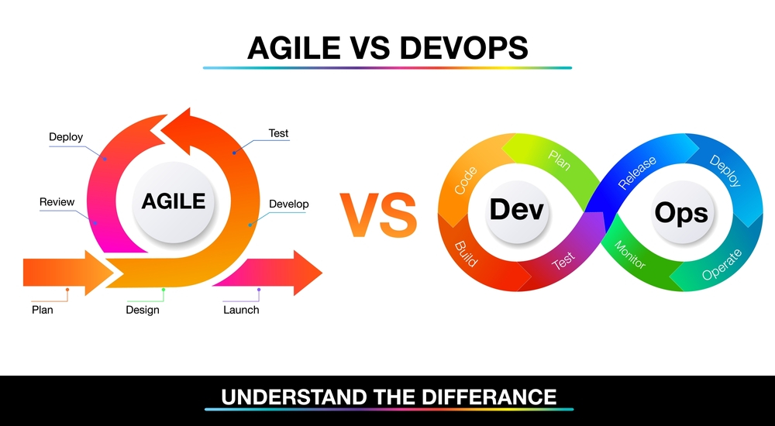
IA dans DevOps et productivité globale
Jean-Louis GUENEGO @2025

Slide 57
Sommaire du chapitre — IA dans DevOps et productivité globale
• Intégration de l'IA dans CI/CD
• Automatisation des tâches répétitives
• Monitoring et alerting intelligent
• Gestion de projet assistée par IA
• Mesure de l'impact sur la productivité
• Amélioration de la qualité globale
• Outils IA pour DevOps
• Implémentation dans les équipes
• Avantages pour les équipes
• Défis de l'intégration IA
• Formation des équipes
• Cas d'usage en DevOps
• Évolution des pratiques
• Métriques de succès
• Conseils pour l'adoption
Notes:
Ce sommaire présente les grandes lignes du chapitre sur l'IA dans DevOps et la productivité globale. Nous explorerons comment l'intelligence artificielle transforme les pratiques DevOps, de l'intégration continue aux métriques de performance. Les participants découvriront d'abord l'intégration de l'IA dans les pipelines CI/CD, puis l'automatisation intelligente des tâches répétitives. Nous aborderons également le monitoring prédictif et la gestion de projet assistée. L'impact sur la productivité et la qualité sera quantifié, avec des exemples concrets d'implémentation dans les équipes DevOps. Enfin, nous examinerons les défis de l'adoption et les perspectives d'évolution pour une intégration réussie de l'IA dans les workflows DevOps modernes.

Slide 58
Intégration de l'IA dans CI/CD
• Tests automatisés intelligents déclenchés par les commits.
• Analyse de risque prédictive pour les déploiements.
• Optimisation automatique des pipelines de build.
• Détection de régressions avec apprentissage continu.
• Recommandations de déploiement basées sur les métriques.
L'IA transforme les pipelines CI/CD en systèmes intelligents et adaptatifs.
Notes:
L'intégration de l'IA dans les pipelines CI/CD représente une évolution majeure vers des déploiements plus intelligents et plus fiables. Les tests automatisés intelligents s'adaptent aux changements de code, exécutant uniquement les tests pertinents et identifiant les nouveaux cas de test nécessaires. L'analyse de risque prédictive évalue la probabilité de succès des déploiements en analysant l'historique des commits, des tests et des incidents passés, permettant de prendre des décisions éclairées sur les stratégies de déploiement. L'optimisation automatique des pipelines de build utilise l'IA pour analyser les performances des différentes étapes et proposer des améliorations comme le parallélisme intelligent ou la mise en cache optimisée. La détection de régressions avec apprentissage continu apprend des patterns d'échec passés pour anticiper et prévenir les problèmes similaires dans les futures versions. Enfin, les recommandations de déploiement basées sur les métriques tiennent compte non seulement de la stabilité technique mais aussi des indicateurs business comme l'impact utilisateur et les objectifs de livraison.

Slide 59

Automatisation des tâches répétitives
• Génération automatique de scripts de déploiement.
• Configuration intelligente des environnements.
• Mise à jour automatique de la documentation.
• Nettoyage automatique des ressources obsolètes.
• Orchestration intelligente des microservices.
L'IA libère les équipes DevOps des tâches manuelles pour se concentrer sur l'innovation.
Notes:
L'automatisation des tâches répétitives par l'IA permet aux équipes DevOps de se concentrer sur les aspects stratégiques plutôt que sur les opérations manuelles. La génération automatique de scripts de déploiement analyse les architectures et produit des scripts optimisés et sécurisés. La configuration intelligente des environnements apprend des déploiements passés pour proposer des configurations adaptées aux besoins spécifiques de chaque application, réduisant les erreurs de configuration. La mise à jour automatique de la documentation maintient la synchronisation entre le code et sa documentation, éliminant la dérive documentaire qui complique souvent la maintenance. Le nettoyage automatique des ressources obsolètes identifie et supprime les ressources cloud, bases de données ou configurations qui ne sont plus utilisées, optimisant les coûts et la sécurité. Enfin, l'orchestration intelligente des microservices gère automatiquement la découverte de services, l'équilibrage de charge et la gestion des défaillances, créant des systèmes distribués auto-réparateurs et évolutifs.

Slide 60

Monitoring et alerting intelligent
• Détection proactive d'anomalies dans les métriques.
• Prédiction des pannes avant qu'elles ne surviennent.
• Classification automatique de la criticité des alertes.
• Corrélation intelligente d'événements distribués.
• Recommandations automatiques de résolution.
L'IA transforme le monitoring réactif en prévention intelligente.
Notes:
Le monitoring et alerting intelligent révolutionnent la surveillance des systèmes en passant d'une approche réactive à une prévention proactive. La détection d'anomalies utilise des algorithmes d'apprentissage automatique pour identifier des patterns inhabituels dans les métriques avant qu'ils ne deviennent problématiques. La prédiction des pannes analyse les tendances historiques et les indicateurs actuels pour anticiper les défaillances potentielles, permettant des interventions préventives qui évitent les interruptions de service. La classification automatique de la criticité des alertes priorise les notifications selon leur impact potentiel, évitant la surcharge d'informations tout en assurant que les problèmes importants sont traités rapidement. La corrélation intelligente d'événements distribués relie les événements apparemment indépendants à travers les microservices et les infrastructures, révélant les causes racines complexes des problèmes système. Enfin, les recommandations automatiques de résolution proposent des actions correctives basées sur l'historique des résolutions réussies, accélérant considérablement les temps de réponse aux incidents.

Slide 61
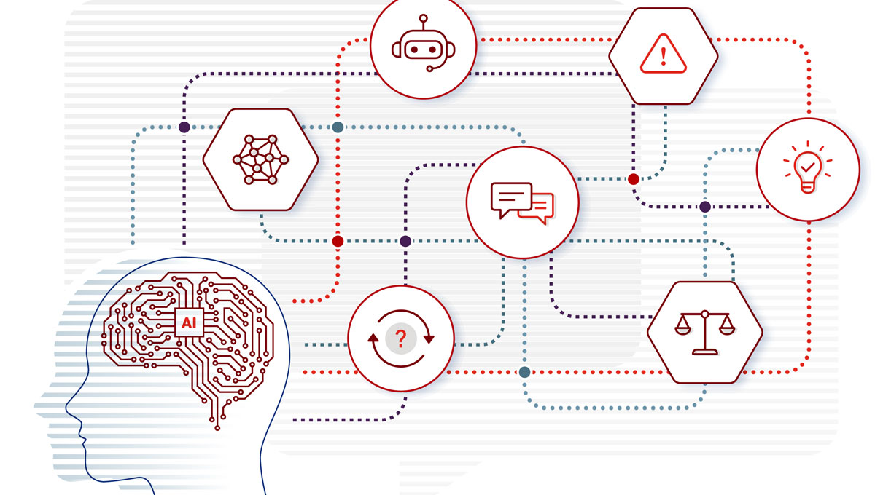
Gestion de projet assistée par IA
• Estimation intelligente des efforts et délais.
• Optimisation automatique de la planification des sprints.
• Prédiction des risques de dépassement de budget.
• Recommandations de réallocation des ressources.
• Analyse des patterns de productivité d'équipe.
L'IA apporte une rigueur scientifique à la gestion de projet logiciel.
Notes:
La gestion de projet assistée par IA apporte une approche data-driven à la planification et au suivi des projets logiciels. L'estimation intelligente des efforts analyse l'historique des tâches similaires, les compétences de l'équipe et la complexité technique pour produire des estimations plus précises. L'optimisation automatique de la planification des sprints utilise des algorithmes d'optimisation pour maximiser la valeur livrée tout en respectant les contraintes de capacité et de dépendances. La prédiction des risques de dépassement de budget surveille en continu l'avancement par rapport aux prévisions et alerte précocement sur les dérives potentielles. Les recommandations de réallocation des ressources analysent les charges de travail individuelles et proposent des ajustements pour optimiser l'utilisation des compétences disponibles. Enfin, l'analyse des patterns de productivité d'équipe identifie les facteurs qui influencent positivement ou négativement la performance, permettant d'ajuster les pratiques pour maximiser l'efficacité collective.

